Slide 1
15．府市における機能統合及び連携など
571

Slide 2
全体の進捗状況 ～制度面・行政機関・実施機関の取組～
（年度）
 | ~2011 | 2012 | 2013 | 2014 | 2015 | 2016 | 2017 | 2018 | 2019 | 2020 | 2021 | 2022
制度面の取組
行政機関の取組
実施機関の取組
大都市地域特別区設置法
住民投票（１回目）
住民投票（２回目）
府市一体条例
大都市制度改革
（特別区）
大都市制度改革
（特別区・総合区）
○大阪府自
治制度研
究会設置
(2010)
◎大阪
にふさ
わしい
大都
市制
度推
進協
議会
設置
◎大阪府・
大阪市特
別区設置
協議会設
置
◎大都市制
度(特別区
設置)協議
会設置
大阪府市統合本部会議
（全27回）
副首都推進本部会議
（全23回）
副首都推進本部
（大阪府市）会議
（全８回）
副首都
ビジョン
策定
◎万博推
進局設
置
副首都
ビジョン
改定版
(案)とりまとめ
◎副首都推
進局設置
◎大阪都
市計画
局設置
◎IR推進局
設置
◎大阪港湾
局設置
◎大阪観光
局設立
◎信用保証
協会合併
◎府営住宅
市移管
◎市立特別
支援学校
移管
◎大阪産業
技術研究
所設立
◎住吉母子
医療セン
ター供用
開始
◎大阪産業
局設立
◎市立高校
移管
◎消防学校
一体的
運用
◎大阪健康
安全基盤
研究所設
立
◎大学法人
統合
◎大阪公立
大学開学
【凡例】
◎：府市の取組
○：府の取組
第１ステージ ※機関統合・機能統合は、都構想より先行して進めてきた
第２ステージ
572

Slide 3
１．全体総論
これまで、広域機能を有する大阪府と大阪市が、狭い府域の中で、大阪トータルの視点が十分でないまま、役割分担を明確にすることなく、府市が、それぞれの考え方に基づくサービス提供が行われ、大阪都市圏全体として最適になっていない状態にあった。また、こうした二重行政の解消のため、大阪府・大阪市では、長年にわたる協議を重ねてきたが、必ずしも十分な成果が上がっていなかった。
そこで、首長同士が直接議論し、大都市経営における「方針決定の場」として「副首都推進本部会議（2014年までは府市統合本部）」を設け、府市連携の推進体制を整えた。そのもとで、副首都・大阪に向けた中長期的な取組の方向性を取りまとめた「副首都ビジョン」を中心に、スピード感をもって成長に向けた取組を推進。府市それぞれの機関統合や民営化など、都市機能を高める改革にも戦略的に取り組んできた。
制度面では、大都市制度改革（いわゆる大阪都構想）について、特別区の設置に関する住民投票が二度行われ、結果は否決となった。
その後、大阪市の存続を前提に、府市連携をより強固なものとするため「大阪府(市)及び大阪市(府)における一体的な行政運営の推進に関する条例」（府市一体条例）を施行し、知事と市長が大阪の成長・発展の基本的な方針等を協議・合意し、府市一体となって施策を進めてきた。
こうした府市連携の推進体制のもと、広域機能に関わる計画やビジョンなど府市共通の戦略を策定し、政策連携によってインフラ整備や万博誘致などの大規模プロジェクトを推進してきた。また、府市機能の最適化による機能強化のため、研究所、中小企業支援団体、大学など組織・機能統合が進み、府市連携が基盤となって広範囲で先駆的な改革を実現している。
573

Slide 4
２．主な改革取組 （１）府市連携の仕組みの構築 ～これまでの経緯～
（年度）
2008 ～ 2011 | 2012 ～ 2015 | 2016 ～ 2019 | 2020 ～
大都市制度の議論
＜大阪府・市の動き＞
★2010／大阪府自治制度研究会【橋下知事】
★2012／大阪にふさわしい大都市制度推進協議会
★2013／特別区設置協議会
★2015／特別区設置に係る住民投票
⇒賛成:694,844
⇒反対:705,585
★2017／大都市制度
（特別区設置）協議会
★2020／特別区設置に係る
住民投票
⇒賛成:675,829
⇒反対:692,996
★2008～／知事と市長との意見交換会【橋下知事・平松市長】
⇒「水道事業」を協議事項に追加
★2010／夢洲・咲洲地区活性化合同チーム設置
⇒大阪府によるＷＴＣ購入
府市の事業連携・再編
★2011／大阪府市統合本部の設置【松井知事・橋下市長】
★2013／大阪府市大都市局の設置
★2015／大阪戦略調整会議の設置
★2015／副首都推進本部の設置
【松井知事・吉村市長】
★2016／副首都推進局の設置
★2016／副首都ビジョンの策定
★2021／府市一体条例の制定
★2021／副首都推進本部の設置
【吉村知事・松井市長】
574

Slide 5
２．主な改革取組 （１）府市連携の仕組みの構築 ～府市両首長による方針確認の場～
首長出席の会議で、二重行政の解消や新たな大都市制度のあり方を具体的に検討。
※新たな大都市制度（いわゆる「大阪都構想」）は2020年検討終了
共同設置の事務局を設置することで、事務局機能を充実。（2013年大都市局、2016年副首都推進局）
【大阪府市統合本部会議／副首都推進本部会議／副首都推進本部（大阪府市）会議の開催実績】
府市統合本部会議 |  |  |  | 副首都推進本部会議 |  |  |  |  |  |  | 副首都推進本部 （大阪府市）会議
2011 | 2012 | 2013 | 2014 | 2015 | 2016 | 2017 | 2018 | 2019 | 2020 | 2022 | 2021 | 2022
7 | 12 | 3 | 5 | 2 | 6 | 4 | 5 | 3 | 1 | 1 | 5 | 3
【現在の体制】
方針確認体制
事務局組織
副首都推進本部
（大阪府市）会議
副首都推進本部
副首都推進局
■ 所掌事務
副首都化に向けた課題の協議・検討
■ 構成員
知事・市長・行政部局
副首都推進本部
事務局機能
成果
府市の政策の方向性を一致させることで、広域行政の一元化、二重行政の解消が進んだ。
【共通の戦略の策定】
副首都ビジョン
成長戦略
大阪都市魅力創造戦略
グランドデザイン・大阪
スマートシティ
【政策連携】
万博・IＲ・サミット誘致
スーパーシティ
淀川左岸線延伸
なにわ筋線
防潮堤の液状化対策
【組織・機能の一元化】
信用保証協会の合併
研究所の統合（大阪産業技術研究所・大阪健康安全基盤研究所）
中小企業支援団体の統合（大阪産業局）
大学の統合
大阪港湾局の設置
消防学校の一体的運用
575

Slide 6
２．主な改革取組 （１）府市連携の仕組みの構築 ～府市一体条例～
条例の基本的な考え方
副首都・大阪の確立
「府市の一体的な協議の仕組み」、「府市の一体的な行政運営に必要な事務の共同処理のうち、最適な手法を選択する仕組み」をそれぞれ整備。
期待される効果
府（知事）の権限と責任を明確化
大阪の成長・発展をさらに加速
広域性の確保
○要綱で運用してきた「副首都推進本部会議」を条例に位置づけ。
⇒ 持続性・安定性を高める。
⇒ 透明性の高い議論を展開。
○「成長の基礎となる戦略の策定」と、「広域的で成長の重要な基盤となる
都市計画権限」について、市から府に事務の委託を実施。
⇒ まずは府市で協議を尽くす。
⇒ 協議を起点に、府が大阪市域の成長に責任を持って取り組む。
一体性の確保
スピード感の向上
重点投資の徹底
主な条例の概要
◆本部長：知事 副本部長：市長
（本部長は、会議の進行や会議に関する事務のとりまとめを行う）
◆会議では、府市が対等の立場において議論を尽くし合意に努める
◆会議の主な協議事項
○「大阪の成長戦略」など、大阪の成長・発展に関する取組の方向性
○「大阪のまちづくりグランドデザイン」など、大阪の成長・発展を支える大都市のまちづく
りや広域的な交通基盤整備の方向性
○「大阪スマートシティ戦略」など、ICT・その他の先端的な技術の活用を図る取組の方
向性
○その他、府市各部局の事業戦略や実施方針などの重要施策
（安全・安心に関する施策等についても幅広く協議）
○上記に係る個別事業の府市の役割分担や費用負担
機関等の共同設置等
▶ 副首都推進局、IR推進局、大阪港湾局、大阪都市計画局、
万博推進局
▶ 大阪健康安全基盤研究所、大阪産業技術研究所、公立大
学法人大阪、大阪観光局、大阪信用保証協会、大阪産業局
事務の委託を実施
▶ 大阪の成長に向けた戦略の策定
▶ 大阪の成長・発展に必要な広域的な都市計画の権限
副首都推進本部（大阪府市）会議
府市が一体的に取り組む事務等
大阪の成長・発展の基本的な方針等を協議するトップ会議として、「副首都推進本部(大阪府市)会議」を設置。
※指定都市都道府県調整会議として位置付け。
地方自治法の協議会の設置、機関等の共同設置や事務委託・法人の新設又は合併から、最適な手法を選択。
・ マスタープラン（都市計画区域の整備、開発及び保全の方針）
・ 区域区分
・ 都市再生特別地区
・ 臨港地区（国際戦略港湾）
・ 一般国道・自動車専用道路等
・ 都市高速鉄道
・ 一団地の官公庁施設又はその予定区域
576

Slide 7
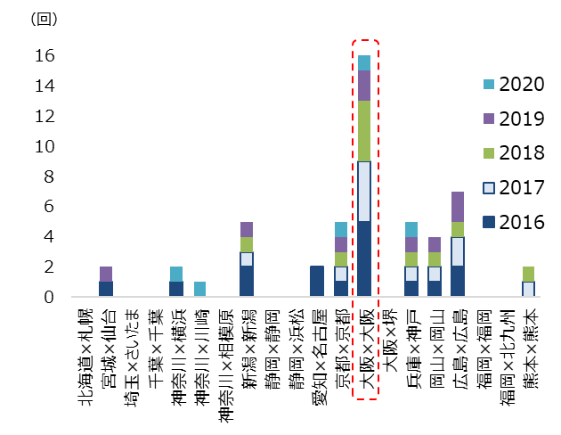
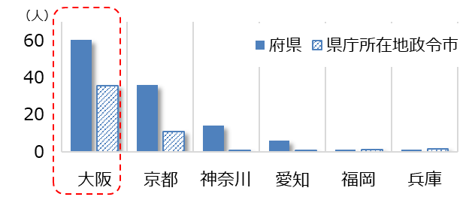
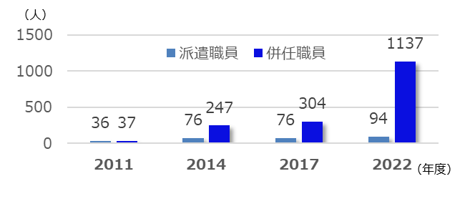
２．主な改革取組 （１）府市連携の仕組みの構築 ～体制・組織の連携強化～
他都市を大きく上回る、広域自治体（大阪府）と政令指定都市（大阪市）の連携
１）府県・県庁所在地政令指定都市間の派遣職員数[2017]
（各自治体の職員数を１万人と仮定して換算）
「指定都市都道府県調整会議」の開催回数
（他都市比較／5ヵ年累計）
注）各自治体から相手自治体への派遣職員数を一般行政部門職員数で除して算出。
出典）一般行政部門職員数：総務省「平成29年地方公共団体定員管理調査結果」
派遣職員数：日経グローカル 2017.8.21
２）大阪府・大阪市間の派遣職員と併任職員数の推移
出典）指定都市都道府県調整会議の開催状況（2016.4～2020.12）（総務省）
※ 「指定都市都道府県調整会議」とは
・・・ 副首都推進本部会議との関係
指定都市と都道府県の二重行政の問題を解消し、事務処理を調整するための協議の場として、2016年の地方自治法の改正により創設された制度。
大阪府と大阪市においては、府と市の事務の処理について必要な協議を行うときは、副首都推進本部会議を指定都市都道府県調整会議と位置付けて開催している。
3）組織の共同設置
・副首都推進局（東西二極の一極を担う「副首都・大阪」の確立・発展
に向けた企画立案、様々な取組の推進や総合調整。）
・IR推進局（IR（統合型リゾート）の誘致に関する事項。）
・大阪港湾局（大阪港と府営港湾を一元管理。）
・万博推進局（博覧会協会や国、経済界と連携し、国家プロジェクトで
ある万博の開催に向けた準備。）
・大阪都市計画局（大阪の成長や発展を支える大都市のまちづくりにつ
いて、広域的な視点から府市一体で推進。）
577

Slide 8
２．主な改革取組 （１）府市連携の仕組みの構築 ～体制・組織の連携強化～
その他の連携組織
【副知事・副市長会議】
【その他会議】
各事業・プロジェクトにおいて、必要に応じ連携組織を設置
（例）
（設置目的）
副首都化に向けた都市機能の強化に向けて、大阪府・大阪市の連携課題の進捗管理を的確に行うとともに、さらなる府市連携を推進。
名称 | 設置 | 概要
大阪府市都市魅力戦略推進会議 | 2012 | 都市魅力創造の戦略を検討
大阪府市新大学構想会議 | 2012 | 大阪における公立大学の将来ビジョンの取りまとめ
大阪府市エネルギー戦略会議 | 2012 | エネルギー需給構造の転換にかかる研究及び提案 府市エネルギー戦略の取りまとめ
大阪府市医療戦略会議 | 2013 | 医療及び保健に関する施策の在り方並びにこれらに関連する産業の振興の方向性等についての調査審議
大阪府市規制改革会議 | 2013 | 成長戦略の推進及び大阪の産業の活性化等に資するための規制緩和及び制度の改善についての調査審議
大阪府・大阪市成長戦略推進会議 | 2013 | 「大阪の成長戦略」の実現を推進
大阪港湾連携会議 | 2017 | 連携協約に基づき、港湾の連携や管理一元化にむけて検討
2019年G20大阪サミット推進本部会議 | 2018 | サミット開催に向けて、府市の全庁的な取組の推進、情報共有
大阪市民泊適正化連絡会議 | 2018 | 適法民泊への誘導、違法民泊の排除に向けた方策を協議
副首都推進本部会議
本部長（知事）、副本部長（市長）、本部員
府市連携の
方向性
副知事・副市長会議
検討状況の
報告
大阪府 副知事
大阪市 副市長
進捗の報告
大阪市
大阪府
協議・調整
各局室
（局室長）
各部局
（部局長）
タスクフォース（府・市・関係団体）
578

Slide 9
２．主な改革取組 （２）戦略の一元化 ～共通の戦略～
広域機能に関わる行政計画・ビジョンなどの府市共通の戦略を策定
（具体例）
計画・ビジョン | 策定年 | 概要 | 検討の場
副首都ビジョン 副首都ビジョン【改定版】 | 2017 2023 | 東西二極の一極として、日本の未来を支え、けん引する「副首都・大阪」の確立、発展に向けた方向性を示す。 | 副首都推進本部会議
大阪の成長戦略 | 2013～ | 今後10年間の成長目標を掲げ、それを実現するための短期・中期（3年から5年）の具体的な取組の方向を明らかにする。 | 府市担当部局
大阪の再生・成長に向けた新戦略 | 2020 | コロナ禍による様々な影響を踏まえ、経済や市民生活へのダメージを最小限に抑えるために緊急的に取り組むべきもの、さらには、コロナ終息を見据え、大阪の再生・成長に向けて取り組むべき方向性を明らかにする。 | 府市担当部局
大阪都市魅力創造戦略 大阪都市魅力創造戦略2020 大阪都市魅力創造戦略2025 | 2012 2016 2020 | 世界的な創造都市に向けた観光・国際交流・文化・スポーツの各施策の上位概念となる府市共通の戦略。 | 大阪府市都市魅力戦略推進会議
グランドデザイン・大阪 グランドデザイン・大阪都市圏 新しいまちづくりのグランドデザイン | 2012 2016 2022 | ・府域全域の方向性を示す「将来ビジョン・大阪」にもとづき、2050年を目標とする大都市・大阪の都市空間の将来像を示す。 ・ポストコロナを見据え、大阪・関西万博やスーパー・メガリージョン形成等のインパクトを活かし、東西二極の一極を担う「副首都」として、さらに成長・発展していくため、大阪都市圏全体を視野に、2050年を目標として、大阪のめざすべき都市像やまちづくりの方向性、その推進の取組等を示す。 | 府市担当部局
大阪スマートシティ戦略Ver1.0 大阪スマートシティ戦略Ver2.0 | 2019 2021 | ・2025年大阪・関西万博に向け、大胆な規制緩和等による最先端の取組と、府域全体で住民に利便性を実感してもらえる取組を両輪として、大阪モデルのスマートシティの基盤を確立し、e-OSAKA（先端技術を活用することで住民が笑顔になる大阪）を実現するための戦略。 ・新型コロナウイルス感染症の感染拡大に伴う新しい生活様式や国のデジタル政策の強化等、同戦略策定後におけるスマートシティを取り巻く環境の変化を踏まえ、これまで進めてきた取組を土台に、 大阪・関西万博に向け、イノベーションを加速させていくため、Ver.2.0を策定。 | 大阪スマートシティ戦略会議
579

Slide 10
２．主な改革取組 （２）戦略の一元化 ～共通の戦略～
広域機能に関わる行政計画・ビジョンなどの府市共通の戦略を策定
（具体例）
計画・ビジョン | 策定年 | 概要 | 検討の場
万博のインパクトを活かした大阪の将来に向けたビジョン | 2019 | 大阪・関西万博の開催を一過性のものとせず、そのインパクトを最大限に活かし、「大阪の持続的な成長」と「府民の豊かな暮らし」を確たるものにするとともに、万博開催都市として、SDGsの達成に向けて世界とともに未来をつくっていく必要があるため、大阪がめざす将来像を描き、将来像を実現するための取組方向を示す。 | 府市担当部局
国際金融都市OSAKA戦略 | 2021 | 「経済の血液」とも言われる金融機能の強化を図り、ポストコロナに向けた大阪・関西経済の再生に向けた新たな成長の柱とするため、 独自の個性・機能を持つ国際金融都市の形成をめざす。 | 府市担当部局
大阪府・大阪市SDGs未来都市計画 | 2020 | 府市の共同提案が、内閣府の「SDGs未来都市及び自治体SDGsモデル事業」に選定されたことを受け、SDGsの達成に向けて総合的かつ効果的な取組の推進を図る計画を策定。 | 府市担当部局
大阪府市エネルギー戦略（提言） | 2013 | 「新たなエネルギー社会の形成による新成長の実現」に向けた戦略を提言。 | 大阪府市エネルギー戦略会議
おおさかエネルギー地産地消推進プラン おおさかスマートエネルギープラン | 2013 2020 | ・府環境審議会答申や府市エネルギー戦略会議の提言を踏まえ、主に再生可能エネルギーの普及拡大に向け府市が緊密に連携して実施するエネルギー関連の施策（取組）の方向性を提示。 ・大阪の成長や府民の安全・安心な暮らしを実現する、脱炭素化時代の「新たなエネルギー社会」の構築を先導していくため、2030年度までに府市が一体となって実施するエネルギー関連の取組の方向性を提示。 | 府市担当部局
大阪“みなと”ビジョン | 2020 | 大阪港と府営港湾の強みを生かし、弱みを補完のうえ、全体で機能分担や最適配置を図り、大阪港及び府営港湾をヒト・モノ・コトがより一層交流する拠点として発展させ、安全・安心で良好な港湾環境のもと、背後圏にまで賑わいを図り、関西経済の発展の一翼を担うことをめざす。 | 府市担当部局
580

Slide 11
２．主な改革取組 （２）戦略の一元化 ～共通の戦略～
広域機能に関わる行政計画・ビジョンなどの府市共通の戦略を策定
（具体例）
計画・ビジョン | 策定年 | 概要 | 検討の場
経営形態の見直し検討項目(A項目) 類似･重複している行政サービス(B項目) 基本的方向性 | 2012 | 経営形態の見直し検討項目(A項目)、類似･重複している行政サービス(B項目)についての基本的方向性。 | 大阪府市統合本部会議
大阪府立高等学校・大阪市立高等学校再編整備計画 | 2013 2018 | 多様な課程や学科等を備える高等学校教育について、広域的な視点で対応する方がより効果的・効率的であるという観点から、再編整備計画を策定。 | 府市担当部局
文化振興計画 ※府市それぞれ策定 | 2013 2016 | 文化の振興に関する施策の総合的かつ計画的な推進を図る。 | 大阪府市文化振興会議
大阪府市新大学構想（提言） | 2013 | 府立大学・市立大学の現状・課題や、統合後の新大学の姿、運営体制等を提言。 | 大阪府市新大学構想会議
新大学ビジョン | 2013 | 新大学構想を踏まえ、新大学のあり方とその骨格を明らかにする。 | 府市担当部局
大阪府市医療戦略（提言） | 2014 | 大阪の潜在的なメリットを生かし、健康寿命の延伸によるQOLの向上と経済成⻑を同時に実現するための戦略を提言。 | 大阪府市医療戦略会議
大阪府市規制改革会議提言（提言） | 2014 | 成長戦略の推進及び大阪の産業の活性化等に資するための規制緩和及び制度の改善を提言。 | 大阪府市規制改革会議
大阪パークビジョン | 2021 | 府市の広域的利用が見込まれる公園緑地を対象として、ウィズコロナ／ポストコロナ時代の公園緑地を取り巻く社会情勢や環境を踏まえ、互いの公園緑地が持つ特性を活かして、これまで以上に各々の取組を連携・補完し、府域にその相乗効果を波及させ、大阪の広域的な公園緑地の魅力を高めていくための方向性として取りまとめ。 | 府市担当部局
大阪府市下水道ビジョン | 2021 | 府市が協力し、住民の安全・安心な暮らしを守るとともに、質の高い下水道サービスの提供や下水道ストックを活用し社会へ貢献していくために、府市連携等による今後30年の下水道事業実施の方向性をビジョンとして定め、府市下水道が更に発展するとともに、府内市町村下水道の持続性確保に貢献して、府域全体の下水道事業の発展をめざす。 | 府市担当部局
581

Slide 12
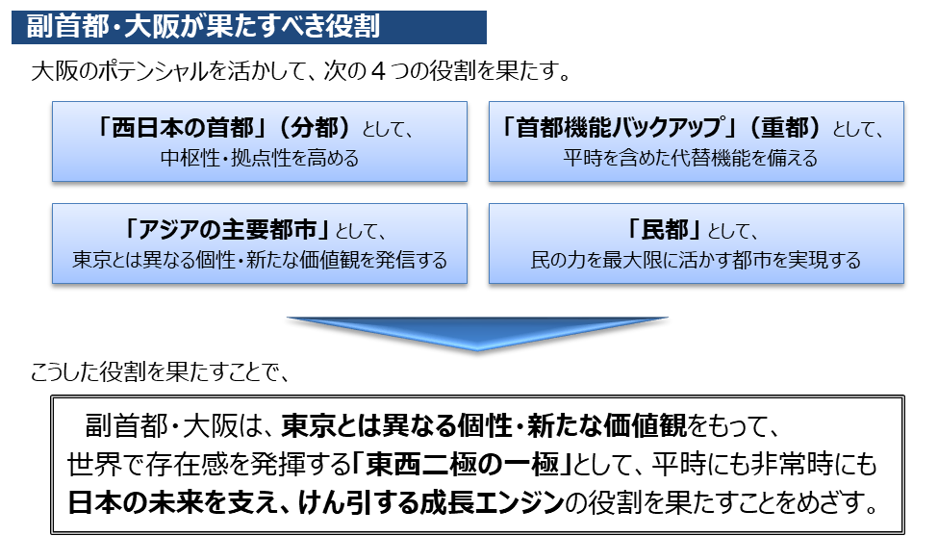
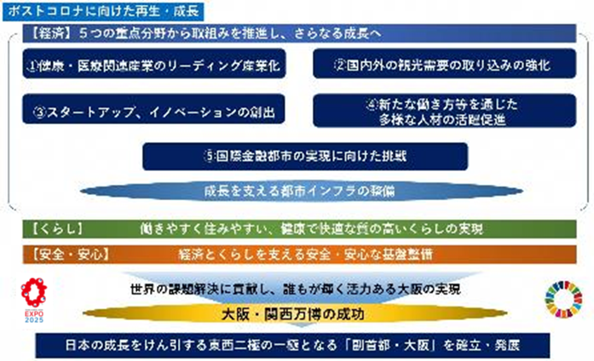
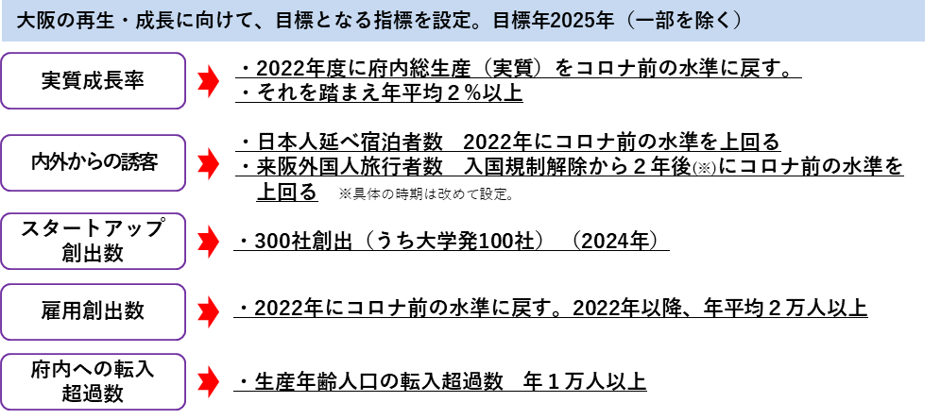
２．主な改革取組 （２）戦略の一元化 ～戦略の具体例 ＜副首都ビジョン＞ ＜大阪の再生・成長に向けた新戦略＞～
■副首都ビジョン（概要）（2017年3月策定）
Ⅰ 機能面の取組
①ハード面
・都市インフラの充実、基盤的な公共機能の高度化。
②ソフト面
・規制改革や特区による環境整備、産業支援や研究開発の機能・体制強化
人材育成環境の充実、文化創造・情報発信の基盤形成。
Ⅱ 制度面での取組
①大阪自らの改革
・副首都・大阪にふさわしい新たな大都市制度の実現。
・副首都・大阪の住民生活を支える基礎自治機能（府内市町村）の充実。 等
②国への働きかけ
Ⅲ 「経済成長面」での取組
①副首都・大阪の発展を加速させるインパクト（万博、IR等）
②副首都・大阪の経済成長に向けた取組（産業・技術力、資本力、人材力）
■大阪の再生・成長に向けた新戦略（概要） （2020年12月策定）
「大阪の成長戦戦略」からの取組に加え、くらし、安全・安心といった観点から取組を進め、日本の成長をけん引する東西二極の一極となる「副首都・大阪」の確立・発展をめざす。
○大阪の再生・成長に向けた新戦略の目標
cExpo 2025
582

Slide 13
２．主な改革取組 （２）戦略の一元化 ～戦略の具体例 ＜大阪都市魅力創造戦略＞～
■大阪都市魅力創造戦略（2012年12月策定）にかかる取組
府・市・経済界が連携した都市魅力向上の取組
【検討経緯】
大阪都市魅力創造戦略策定前の府市の取組
2011.12 | 府市統合本部会議において、都市魅力創造に向けた取組を検討する方針を確認
2012.2 | 府・市・有識者で組織する都市魅力戦略会議を設置し、都市魅力創造の戦略を検討
2012.12 | 大阪都市魅力創造戦略を策定
2016.11 | 大阪都市魅力創造戦略2020を策定
2021.3 | 大阪都市魅力創造戦略2025を策定
《大阪府》 都市魅力施策（観光・国際交流・文化・スポーツ）の基本方針となる
「府都市魅力創造戦略」を策定(2009.12)し、 「ミュージアム都市・大
阪」の実現に向けた取組を推進。
《大阪市》 観光・国際交流・文化・スポーツの分野でそれぞれの戦略等を策定し、
事業を推進。
《府市連携》 水都大阪、御堂筋kappo・フェスタ等個別事業では連携して推進。
大阪都市魅力創造戦略（2012～2015）重点取組の成果
①水都大阪
≪舟運利用者数≫約50万人(2013) ⇒ 約120万人(2017) ⇒ 約9万人（2021）
大阪都市魅力創造戦略（2012～2015）における３つの重点取組
②大阪アーツカウンシル
≪主な活動実績≫
【評価・審査】2013～ 府市文化事業の評価、補助金、助成金事業の採択
審査・現地調査（審査実績：府613件、市1,807件）
【調査】 2016 他府県のアーツカウンシル状況調査、助成金制度やクラウドファンディングに
ついての調査
2017～ 大阪府内における劇場、ホール等文化関係施設の実態調査 等
2020 大阪における文化芸術関係者への新型コロナウイルスの影響に関する実態
調査 等
2022 大阪における文化芸術関係者の実態調査 等
【企画】 2014 府市文化事業に対する提言等
（ワッハ上方や文楽振興のあり方、芸術文化魅力育成プロジェクト）
2015～2017 芸術文化魅力育成プロジェクトのサポート 等
2020 新型コロナウイルス感染症拡大に対する大阪の芸術文化への支援に関する
提言 等
2022 クラウドファンディングを含む資金調達のための講座 等
①水と光のまちづくり推進体制の構築
府・市・経済界で、「水と光のまちづくり推進会議」を設置するとともに、民間主導の推進体制、府市の支援体制を構築。
②大阪アーツカウンシルの設置
大阪府市文化振興会議、大阪アーツカウンシル部会の設置。
③大阪観光局の発足
大阪観光局の理事⻑（⼤阪観光局⻑）には、⺠間の経営視点を持つ観光のプロを据え、権限と責任、裁量のもとで事業を実施。
大阪都市魅力創造戦略2025における重点取組
③大阪観光局
2013年 オール大阪での推進体制の整備として、アジア等からの効果的な誘客や海外への情報発信を展開するため、戦略的に観光集客を促進するエンジン役を担う観光振興組織として設置
世界第一級の文化・観光拠点の進化・発信
⼤阪の強みを⽣かした魅⼒創出・発信
さらなる観光誘客に向けた取組
戦略的なＭＩＣＥ誘致の推進
文化・芸術を通じた都市ブランドの形成
スポーツツーリズムの推進
⼤阪の成⻑・発展につながる国内外の⾼度⼈材の活躍推進
大阪観光局設立時
【変革】
・観光のプロによる事業展開
・結果（目標達成）を重視
・トップの裁量による柔軟な予算
執行
【特色】
・観光局トップのマネジメントを最大限発揮
・民間の視点重視
・徹底した旅行者目線による事業展開
・マーケティングとフォローアップを強化
・観光局ブランドを活かした事業の展開
583
「大阪都市魅力創造戦略2025」より

Slide 14
２．主な改革取組 （２）戦略の一元化 ～戦略の具体例 ＜大阪観光局＞～
■大阪観光局（2013年4月設立）
「大阪都市魅力創造戦略（2012～2015）」における重点取組の１つ
■めざすもの
世界が憧れる「住んで良し、働いて良し、学んで良し、訪れて良し」の
世界最高水準、
アジアNo.1の国際観光文化都市へ
Ⅰ
Ⅱ
Ⅲ
Ⅳ
体験・感動
●多様な食事、エンタメ、歴史、文化・芸術、レ
ジャー等が楽しめるアミューズメント都市
●様々なプロスポーツ観戦が楽しめる都市
●世界中の芸術家等が集まる文化・芸術都市
●面白いイベントを行う人が集うイベント都市
●世界中の富裕層を楽しませる特別な体験を提
供する都市
元気・活力
●緑や花がそばにある、癒しのある都市
●スポーツが盛んで、健康と生きがいを享受で
きる健康増進都市
●世界中から優秀な人材が集まり、事業を起
こし、雇用と富が生まれるビジネス都市
夢・希望
●世界水準のMICE施設を持ち、多数の
MICEが開催され、人・モノ・情報が集ま
り、イノベーションと新しいビジネスが生ま
れる都市
●持続的かつ健全な経済発展があり、多
くの人が余暇を楽しめる都市
●再チャレンジを受け入れる都市
多様性・共生・平等
●様々な価値観を受容し、共存共栄する
都市
●旅行者、留学生など来訪者を歓迎し、彼
らが快適に滞在できる都市
●弱者を助け、共に支えあう都市
●日本中の各地方都市に送客し、地方都
市とともに栄える都市
Ⅴ
Ⅵ
Ⅶ
Ⅷ
復活・対応力
●困難から迅速に復活し、変化に柔軟に対応する
人々が集まる都市
安全・安心・清潔・健康
●身の危険や感染症のリスクが低く、快適に
過ごせる都市
分散
●特定の時期や場所に集中しない、多様
な休暇の取り方とコンテンツが享受でき
る都市
環境・みどり
●ゼロカーボン社会の実現
●地球温暖化の抑制
●生態系多様性の維持
■取組の方向性
大阪観光推進のプラットフォームとして
大阪への経済効果を最大化する
01
02
03
数を増やす
大阪が目的地として
選ばれる取組
質を上げる
着地後消費を最大化
させる取組
波及させる
経済効果を持続・
波及させる取組
584
コロナ禍を受け、量から質への転換を加速

Slide 15
２．主な改革取組 （２）戦略の一元化 ～戦略の具体例 ＜大阪観光局＞～
■事業展開における３つのコンセプト
24時間観光都市
Anytime
関西・西日本 観光のハブ
Anywhere
多様性あふれる街
Anybody
24時間利用可能である関西国際空港や全国屈指の繫華街である大阪キタ・ミナミエリアを有する利点を活かし、日本のゲートウェイとして、国内外から観光客を呼び込む。
歴史・文化・自然などの観光資源の宝庫である関西の中心に立地し、関西国際空港を有する大阪から放射状に伸びる発達した交通機関を有しているという優位性を活かし、大阪をゲートウェイとしたテーマ型滞在観光を提案することにより、観光客を関西、瀬戸内、北陸、中部等全国へと周遊させる。
「食い倒れのまち大阪」といわれる幅広い「食文化」はもちろんのこと、「歴史」、「文化・エンターテインメント」、「スポーツ」、「ウェルネス」など豊富な観光資源を活用し、発信していく。また、誰もが楽しめる街・大阪をめざした取組を進める。
■万博の開催、IRを見据えた活動目標
Ⅰ
Ⅱ
Ⅲ
Ⅳ
日本観光の「ショーケース」
日本観光の「トップランナー」
成長戦略の「起爆剤」
高付加価値MICE都市
日本の新しい「玄関」大阪から
全国の魅力を発信し、送客する。
各分野のプロ集団となり、
全国の関係者のモデルに。
新しいビジネスや価値を生み出し、
持続的な経済発展に貢献。
参加者に高い満足度、経済効果を
広く長く波及させるMICE都市となる。
■ロードマップ
HOP STEP JUMP‼
アジアNo.1の国際観光文化都市の実現へ。
2025年大阪・関西万博
SDGs達成目標年
日本国内における
ゼロカーボンの達成
2022 2023 2024 2025 2026 2027 2030 2040 2050
来阪外国人（目標）
1,500万人
（万博での飛躍）
2,000万人
（国内6,000万人）
585

Slide 16
２．主な改革取組 （２）戦略の一元化 ～戦略の具体例 ＜大阪観光局＞～
■具体的取組（2022年度）
事業規模 8.4憶円（分担金：府3.0億円、大阪市2.7億円、堺市0.4億円）
1 ニューノーマル（ウイズコロナ/アフターコロナ）に向けた
重点事業
⑴国内旅行客の誘致強化
・国内旅行消費額増に向けての取組
・マイクロツーリズムへの取組
・府域内に眠る観光資源の磨き上げ
・大阪楽遊パスの販売
・観光関連事業者等と連携した観光需要の回復に向けた
取組の推進
・他都道府県・観光団体との連携強化
・Go To Eat大阪キャンペーン・プレミアム食事券発行事業
⑵新たな観光スタイルの構築
・ワーケーション等の推進（自然施設、温泉等）
・密にならない観光の促進
・ペットツーリズムの推進
・みどりや花・自然を絡めた観光の推進
⑶インバウンド回復に向けた環境整備
・情報発信
・量から質への転換（ラグジュアリー層強化、ウェルネスコンテ
ンツの消費額向上）
・テーマ型回遊ルート、広域周遊ルートの構築
・多言語対応、無料Wi-Fiなどの更なる充実
・海外旅行会社、メディアへのBtoBマーケット対応
⑷感染防止を徹底した受入れ環境の整備
・観光チャットボット、コールセンターの運営
・キャッシュレス決済の普及促進
2 その他の重点事業
⑴観光DXに向けた取組
・データに基づくマーケティングの強化
(ｱ)大阪観光局DMPによるPDCA
(ｲ)具体的なデータ施策（プロモーション設計
～効果検証）
・大阪観光アプリ（仮称）の構築・導入
⑵「OSAKA」ブランディング構築のための事業
展開～食～
・世界の「食のまち」と並ぶ「食のまち・大阪」
ブランド構築
・食創造都市大阪推進機構の取組
⑶「OSAKA」ブランディング構築のための事業
展開～スポーツツーリズム～
・広報・ブランディング
・サイクリングツーリズムの推進
・アドベンチャーツーリズムの推進
⑷MICE推進活動
・MICE開催の機運醸成
・主催者に選ばれるための環境整備
・IRを見据えた誘致体制強化
⑸国内教育旅行
⑹大阪B&S（Brothers & Sisters）
プログラム
⑺ウェブからリアルな訪日教育旅行
⑻留学生支援コンソーシアム大阪
⑼LGBTQツーリズムへの取組
⑽ユニバーサルツーリズムへの取組
⑾ナイトカルチャーへの取組（24時間
観光都市）
・大阪・光の饗宴の取組
・Osaka Night Outの取組
⑿大阪市域ブランド構築に向けたゾーニング
戦略への取組
⒀受入れ体制の整備
・観光案内所の活用による大阪を基点
とした観光の促進
・状況に応じた運営体制
・観光チャットボット、コールセンターの運営
・大阪・梅田駅周辺のサイン表示の改善
⒁大阪フィルム・カウンシル（フィルム・ツーリズ
ム推進）
■成果（現状）
【2022年度】
来阪外国人旅行者数：150万人（推計値）
来阪延べ宿泊者数：3,006万人（うち外国人215万人）（速報値）
外国人旅行者の観光収入：1,909億円（推計値）
586

Slide 17
２．主な改革取組 （３）政策連携 ～都市基盤整備～
都市基盤整備、大規模プロジェクトなどにおける府市連携を推進
（具体例）
都市基盤整備
プロジェクト名 | 取組状況
淀川左岸線延伸 （高速道路の未整備路線の整備） | 2012 府市共同で、国にアセス協力を依頼 2017 事業開始 2021 工事着手
防潮堤の液状化対策 （南海トラフ巨大地震対策） | 2013 府市で整備計画を策定 2014 事業開始 2023 完成予定
なにわ筋線 （大阪市を南北に縦貫する鉄道路線の整備） | 2014 府市鉄道事業者の検討会を設置 2017 府市で事業化に向けた方針を決定 2021 工事着手 2031春 開業目標
うめきた２期 （JR大阪駅北側の再開発） | 2012 大阪駅周辺地域部会設置 2015 うめきた２期区域まちづくりの方針策定 2018 開発事業者決定 2020 民間開発事業着手 2022 公園工事着手、新駅開業 2024夏頃 一部先行まちびらき予定 2027 全体まちびらき予定
夢洲のまちづくり （夢洲において「新たな国際観光拠点」を形成するための取組） | 2017 夢洲まちづくり構想策定 2019 夢洲まちづくり基本方針
大阪城東部地区 （東西軸のヒガシの拠点にふさわしい土地の高度利用と良好な市街地環境の形成） | 2019 大阪城東部地区まちづくり検討会設置 2020 「大阪城東部地区のまちづくりの方向性」策定、都市再生緊急整備地域指定 2022 大阪健康安全基盤研究所一元化施設開設 2025 大阪公立大学森之宮キャンパス開設予定
新大阪駅周辺 （世界有数の広域交通ターミナルのまちづくり） | 2018 新大阪駅周辺地域検討協議会設置 2022 「新大阪駅周辺地域都市再生緊急整備地域まちづくり方針2022」策定、都市再生緊急整備地域指定
587

Slide 18
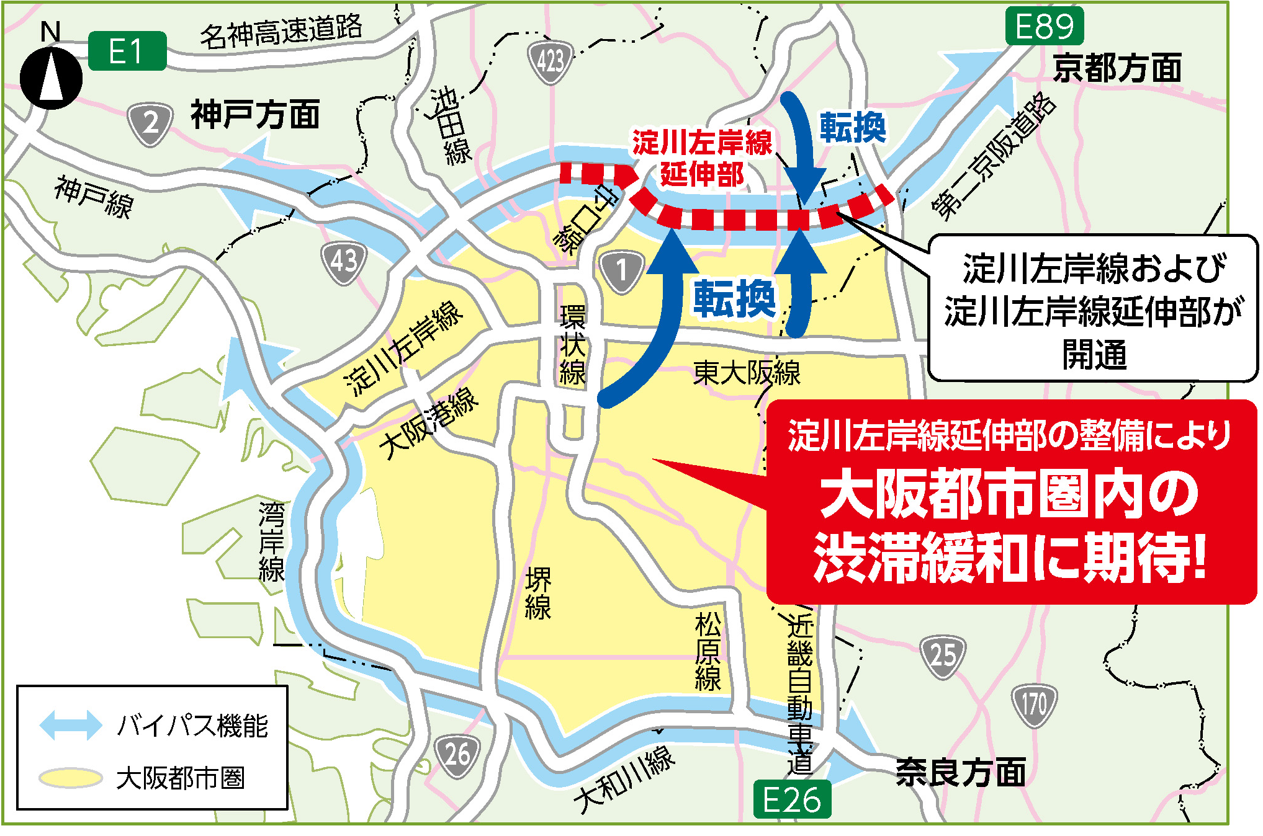
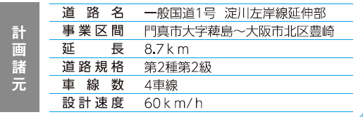
２．主な改革取組 （３）政策連携 ～具体例：都市基盤整備 ＜淀川左岸延伸部＞～
府市連携した交通インフラの整備（淀川左岸線延伸部）
☞ 大阪都市圏における最後のミッシングリンクの解消に向け、府市共同の取組により事業化
都心部への交通集中、高速道路の交通容量不足
大阪都市圏の外周をつなぐ高速道路がないため、交通が集中し渋滞が発生。
物流ニーズの高まりに対して高速道路の交通容量が不足。
2001.8 国が都市再生プロジェクトに位置づけ
2004.3 有識者委員会を設立（府、市、国）
（ミッシングリンク解消に向けた取組）
2010.4 「ハイウェイ・オーソリティ構想」を国へ提案（府、市ほか）
2012.7 知事・市長から国へアセス協力を依頼
2013.1 地元説明等の法的手続きを開始（府、市、国）
2016.12 都市計画決定
出典：阪神高速道路(株)
2017.4 事業化
（国直轄事業と有料道路事業の合併施行方式）
（その他の府市共同での取組）
◆整備効果
都心部の交通渋滞緩和、沿道環境の改善
臨海部と内陸部の物流の効率化による、沿線地域への新たな企業進出等、地域経済の活性化など
※第二京阪（枚方学研IC）～湾岸舞洲ランプ
所要時間が20分短縮
混雑時 （55分 → 35分）
事業効果の広域性が強いことを踏まえ、利益の程度を考慮した直轄負担金の分担に関する道路法の規定を適用。
府市の負担割合を「１：１」とし、府が応分を負担することで、１日も早い供用をめざした。
588

Slide 19
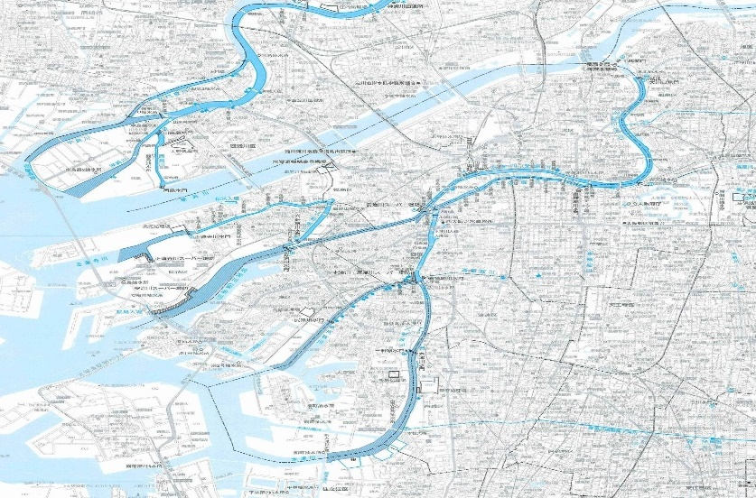
２．主な改革取組 （３）政策連携 ～具体例：都市基盤整備 ＜防潮堤の液状化対策＞～
府市連携した防潮堤の液状化対策（南海トラフ巨大地震に対する対策）
☞ 南海トラフ巨大地震の被害想定や、防潮堤の整備箇所・スケジュール等を共同して検討することで、迅速・効果的な
ハード対策。
東日本大震災を踏まえた南海トラフ巨大地震対策の必要性
大阪市臨海部は、府と市がそれぞれ施設を管理し、連携してハード対策に取り組んでいる。
大阪府の検討（※）に、大阪市も参画
（※）大阪府防災会議に部会を設置
○南海トラフ巨⼤地震災害対策等検討部会
検討事項：被害想定・対策の方向性
○南海トラフ巨⼤地震土木構造物耐震対策検討部会
検討事項：防潮堤等の安全性の検証・対策の方向性
2013.8 検討部会が、津波による浸水が大阪市域全体の約3分の1に及ぶ想定を公表
2013.11 府市共同して、防潮堤整備に向けた検討
（検討体制）
南海トラフ巨⼤地震災害対策【津波等浸水対策】府市検討チーム
大阪府：副知事、都市整備部長、港湾局長
大阪市：副市長、建設局長、港湾局長
成果：南海トラフ巨大地震における被害軽減
（防潮堤の液状化対策等のハード対策による効果）
2014年からの10年間での完了をめざし、防潮堤の
耐震・液状化対策（新・大阪府地震防災アクションプラン）
2013時点 2024見込み
○経済被害 約28.8兆円 ⇒ 約12.5兆円
○人的被害 約134,000人 ⇒ 約7,400人
※迅速な避難で0人に努力
要対策延長約48㎞のうち約45㎞の対策を実施（進捗率93％）
（2022年度末時点）
 | 整備済み | 整備予定
合計 | 約45㎞ | 約48㎞
大阪府所管 | 約34㎞ | 約34㎞
大阪市所管 | 約11㎞ | 約14㎞
（その他の府市共同での取組）
府市共同で、財源措置などを国に要望（2014.９～）
⇒ 緊急防災減債事業債（※）の期限延長などが措置される。
（※） 100％交付税算入される地方債
589

Slide 20
２．主な改革取組 （３）政策連携 ～大規模プロジェクトなど～
大規模プロジェクト
その他
プロジェクト名 | 取組状況
万博開催 | 2015～ 府市などで万博誘致検討 2017 万博開催申請 2018 大阪・関西における万博開催決定 2025 大阪・関西万博開催予定
IR誘致 | 2013～ 府市でIR立地検討 2017 府市共同の内部組織（IR推進局）設置 2019 「大阪IR基本構想」策定 2022 IR区域整備計画認定申請
2019年G20 大阪サミット | 2017 府市共同で国に応募 2019 大阪で開催（府市経済界共同で開催）
スーパーシティ | 2020 スーパーシティ型国家戦略特別区域の指定に関する公募（内閣府） 2021 提案書提出 2022 スーパーシティ型国家戦略特区に指定
プロジェクト名 | 取組状況
水都大阪 | 2013～ 水と光のまちづくり推進会議を設置 舟運利用者数 約120万人（2017） 約9万人（2021）
大阪アーツカウンシル | 2013～ 府市文化振興会議にアーツカウンシル部会を設置 評価対象事業：府 16事業 4.4億円 （2022予算） 市 27事業 21億円
大阪観光局 | 2013～ 府市経済界が連携して、大阪観光局事業を発足 2015～ （公財）大阪観光局を設立 2020 堺市が大阪観光局に参画
特区 | 2011 関西イノベーション国際戦略総合特区事業開始 2012 府市連携して「特区税制」スタート 2014 関西圏が国家戦略特別区域に指定 2016 「大阪府成長特区税制」スタート
被災地の廃棄物の広域処理 | 2012・2013 府市共同で、東日本大震災の被災地の廃棄物を受け入れ処理（約１万５千トン）
大規模イベント
プロジェクト名 | 取組状況
大阪マラソン | 2011～ 府市などで、毎年開催 集客数 142.5 万人（2018） 138.0万人（2019）
御堂筋イベント | 2013～ 府市などで、イベントを同時開催 2014～ 府市経済界共同で共催 集客数 約40万人（2018） 約30万人（2022）
大阪・光の饗宴 | 2013～ 府市民間のイベントを連携して開催 来場者数 約1,367万人（2017） 約2,060万人（2021）
590

Slide 21
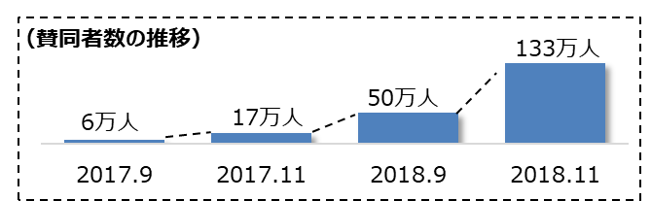
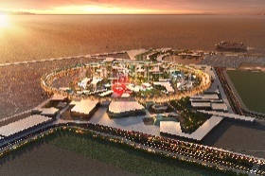
２．主な改革取組 （３）政策連携 ～具体例：大規模プロジェクト ＜万博誘致＞～
府・市・経済界が連携した万博の誘致
☞ 府・市・経済界が一体となり、万博を誘致。2018年11月のＢＩＥ総会において、大阪・関西における万博開催決定。
【検討経緯】（万博誘致決定まで）
【誘致活動】（万博開催決定まで）
2015 |  | 府市をはじめとする行政、経済界、有識者で構成する「国際博覧会大阪誘致構想検討会」を設置し、大阪誘致の可能性を探る。 2015年ミラノ国際博覧会視察、ＢＩＥ（博覧会国際事務局）事務局長と意見交換。
2016 | ６月 9月 11月 | 万博を大阪に誘致するための基本的な構想をとりまと めるため、行政、経済界、有識者で構成する「2025年万博基本構想検討会議」を設置。 府市で、万博会場を夢洲に決定。 大阪府が、万博の基本構想案をとりまとめ、国に提出。
2017 | ３月 ４月 | 官⺠共同誘致組織（2025日本万国博覧会誘致委員会）設立。 立候補と開催申請の閣議了解。
○海外誘致活動
・ＢＩＥ総会、アスタナ博、国際会議の場などを通じて、ＢＩＥ加盟国に対し
プロモーションを実施。
・あわせて、加盟国の全ての在京大使館訪問を通じてＰＲ。
○国内機運醸成
・議会・市町村等の協力を得て賛同者数・決議数が拡大。
⇒賛同者数（会員数・署名等）：約133万人（2018年11月現在）
自治体の決議等：277団体（2018年11月現在）
2017.4 夢洲を万博候補地として、日本が立候補
2018.11 大阪・関西における万博開催決定
開催期間：2025年４月～10月
想定来場者数：約2,820万人
経済効果：約２兆円
提供：2025年日本国際博覧会協会
未来社会の実験場として、Society5.0社会を体現すること、また、様々な社会的課題が山積するポストコロナの時代を生きていくことに希望を持つことができるような「いのち輝く未来社会」テーマとした「大阪・関西万博」を開催する。
大阪・関西万博を一過性のものとせず、そのインパクトを最大限に活かし、「大阪の持続的な成長」と「府民の豊かな暮らし」を確たるものにするとともに、万博開催都市として、SDGsの達成に向けて世界とともに未来をつくっていく。
591

Slide 22
２．主な改革取組 （４）組織・事業の一元化・最適化 ～検討ステージと取組経過～
大阪トータルでの全体最適化を図るため、広域行政の一元化や二重行政の見直しの観点から、①経営形態の見直しを
検討するもの（Ａ項目）、②類似重複している行政サービス（Ｂ項目）を抽出し、タスクフォースを組成して府市で検討、
基本的方向性を決定【大阪府市統合本部会議】
府市カウンターパートで取組を進めている。
年度 | 2011 | 2012 | 2013 | 2014 | 2015 | 2016 | 2017 | 2018 | 2019 | 2020 | 2021 | 2022
府市の 連携体制 （協議体）
民間活力の有効活用 |  | ●中央卸売市場指定管理導入 |  | ○弘済院養護老人ホーム廃止 ○市民病院独法化 |  | ○クリアウォーターOSAKA㈱ 設立 | ○下水施設の維持管理をCWOへ包括委託 ○家庭系ごみ収集輸送事業改革プラン策定 | ○地下鉄・バス民営化 | ○市博物館独法化 ○家庭系ごみ収集輸送事業改革プラン2.0策定 |  | ○下水CWOと20年間の包括的管理業務委託契約 ○下水汚泥処理施設整備運営事業実施方針(PFI)策定 | ○弘済院第１特養民間移管 ○水道管路更新の新たな官民連携プラン方向性とりまとめ ○水道基幹管路耐震化PFI事業（案）策定 ○家庭系ごみ収集輸送事業改革プラン3.0策定
大阪府市統合本部会議
（全27回）
副首都推進本部会議
（全22回）
副首都推進本部
（大阪府市）会議
（全７回）
◎：府市の取組 ●：府の取組 ○：市の取組
592

Slide 23
２．主な改革取組 （４）組織・事業の一元化・最適化 ～検討ステージと取組経過～
年度 | 2011 | 2012 | 2013 | 2014 | 2015 | 2016 | 2017 | 2018 | 2019 | 2020 | 2021 | 2022
府市連携 |  | ●国際交流財団公財化 | ●保健医療財団公財化 ○環境保健協会一財化 ○道路公社解散 | ◎消防学校一体的運用 ◎大阪信用保証協会合併 ○阪神国際港湾㈱設立 ○伊賀、びわ湖のこども青少年施設廃止 | ◎府営住宅移管 ●堺泉北埠頭㈱港湾運営会社指定 | ◎市立特別支援学校移管 | ◎大阪産業技術研究所設立 ◎大阪健康安全基盤研究所設立 | ◎住吉母子医療センター供用開始 ●南阪奈有料道路・堺泉北有料道路移管 | ◎大阪産業局設立 ◎大学法人統合 ●第二阪奈有料道路移管 | ◎大阪港湾局設置 | ●ビッグバン堺市に移管 | ◎市立高校移管 ◎大阪公立大学
市町村連携 （※） |  |  |  | ○ごみ焼却処理事業を担う一部事務組合設立 | ○一部事務組合事業開始 |  |  | ●消防広域化推進計画策定 | ●府内一水道に向けた水道のあり方検討報告書とりまとめ |  | ◎大阪府市下水道ビジョン策定
（※）詳細は「17.市町村連携」を参照
◎：府市の取組 ●：府の取組 ○：市の取組
593

Slide 24
２．主な改革取組 （４）組織・事業の一元化・最適化 ＜①信用保証協会＞
■統合の概要
◎大阪府中小企業信用保証協会と大阪市信用保証協会を合併し、大阪信用保証協会を設立。
（概要）
大阪府中小企業信用保証協会と大阪市信用保証協会の保有する経営資源を結集し、経営基盤の強化を図ることにより信用保証を充実させ、環境変化に挑戦する中小企業・小規模事業者の成長・経営の安定を支援し、もって金融円滑化に資するとともに、経営効率および保険収支の改善等を通じ、社会コストの低減を図る。
2014.５
（現在）
 | 大阪府中小企業 信用保証協会 | 大阪市信用保証協会
基本財産 | 837億円 | 201億円
保証債務残高 | 2兆3,900億円 | 5,200億円
利用中小企業者数 | 約8.7万社 | 約３万社
役職員数 | 常勤役員5名 職員326名 | 常勤役員4名 職員80名
事業所 | 本店（北区） ４支店 | 本店（中央区）
大阪信用保証 協会
1,208億円
２兆2,700億円
約8.3万社
常勤役員5名 職員370名
本店（北区） サポートオフィス ４支店
東京信用保証 協会
2,963億円
３兆716億円
約18万社
常勤役員８名 職員672名
本店 11支店
大阪信用保証 協会
1,356億円
4兆1,800億円
約8万社
常勤役員5名 職員373名
本店（北区） サポートオフィス ４支店
※役職員数は2014年度期首、その他は2014年３月時点
※2018年３月現在
※2022年３月現在
594

Slide 25
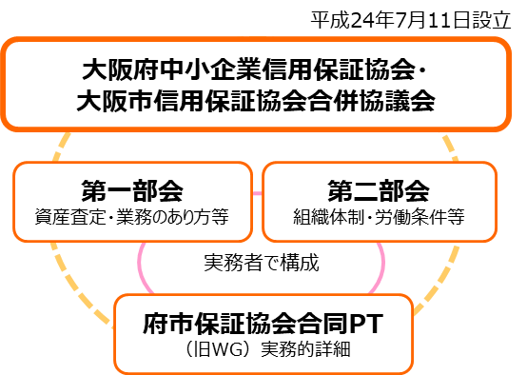
２．主な改革取組 （４）組織・事業の一元化・最適化 ＜①信用保証協会＞
■背景と課題
１．統合の背景
基本財産倍率*が全国ワースト２位（市協会）、３位（府協会）
両協会ともに、経営改善協会**に指定される（府協会1998～2007、市協会2001～2012）
全国平均を上回る高い代位弁済率で推移
両協会を利用している重複企業が1.9万社存在（2012年７月時点）
２．統合のプロセス
ステージ | 経過
府市統合 本部会議 | 2011.12 | B項目として選定
 | 2012.5 | 外部委員（特別参与）からの提言 ①両協会は経営統合することが望ましい ②統合は、府保証協会への吸収合併方式が合理的
 | 2012.6 | 統合方針を確認
【協議体制】
①基本財産倍率
（2012決算、ワースト順）
１．千葉県 33.9倍
２．大阪市 32.7倍
３．大阪府 32.7倍
②代位弁済率
（2012、ワースト順）
２．大阪市 4.02％
８．大阪府 2.68％
＜メンバー構成＞
会長 ：府商工労働部長
副会長：市経済戦略局理事
委員 ：府担当副理事
市担当部長
府協会理事
市協会理事
府市特別参与
弁護士・会計士
*基本財産倍率とは・・・基本財産とは、一般企業の資本金に相当するもので、協会が引き受けた保証債務の最終担保的な性格がある。大阪信用保証協会の保証債務の最高限度額は、定款により基本財産の 60倍と定められている。
** 経営改善協会とは・・・収支が悪化（基本財産の取崩し等）しており、経営の改善が必要な協会について、国が指定。 経営改善計画を策定し国の指導監督を受ける。
2012年7月～2014年1月までの間、全8回の協議会、全7回の部会を開催して統合要件等を協議。
■2014年5月19日 新保証協会として営業開始
595

Slide 26
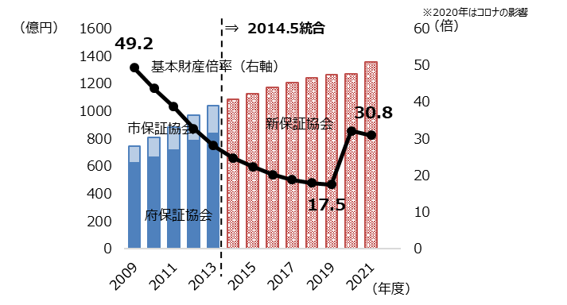
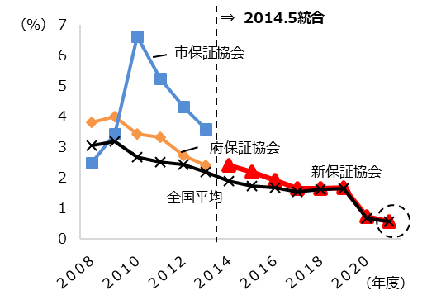
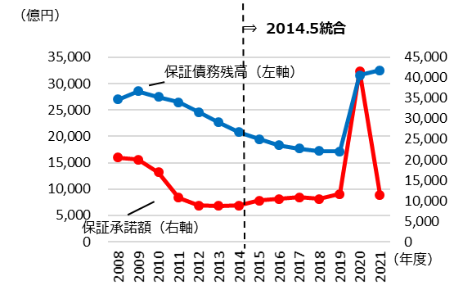
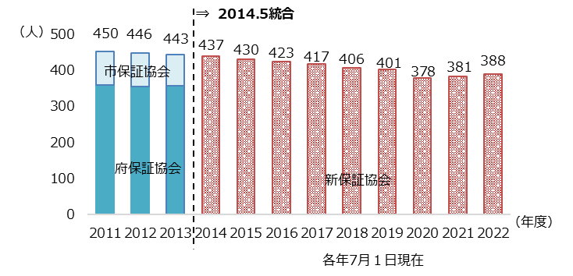
２．主な改革取組 （４）組織・事業の一元化・最適化 ＜①信用保証協会＞
■これまでの取組と現在の状況
経営基盤や経営効率は着実に向上
基本財産（倍率）の推移
代位弁済率の推移
経営基盤となる基本財産を着実に積み上げ、経営の安定度を示す基本財産倍率は、2009年比で2019年は1/3近くに減らした。
返済困難になった債務を、保証協会が金融機関に代わって支払う代位弁済は減少し、代位弁済率は直近で全国平均並みに改善。
※代位弁済とは・・・
信用保証付の貸付金等が、中小企業・小規模事業者の倒産などの事由により金融機関へ返済できなくなった場合に、信用保証協会が金融機関に対して貸付残額を支払うこと。
※代位弁済率とは・・・・
代位弁済金額/保証債務平均残高により算出
保証承諾額と保証債務残高の推移
職員数の推移
保証債務残高が減少する一方で、経営統合後の保証承諾額（融資）は増加傾向にある。
合併以降、業務の効率化を進め、総職員を減少させている一方で、統合により生み出されるマンパワーを活用した経営支援機能を強化している。
※2020年はコロナの影響
（億円）
※保証承諾額とは・・・
当該年度に、協会が新規に保証した額
596

Slide 27
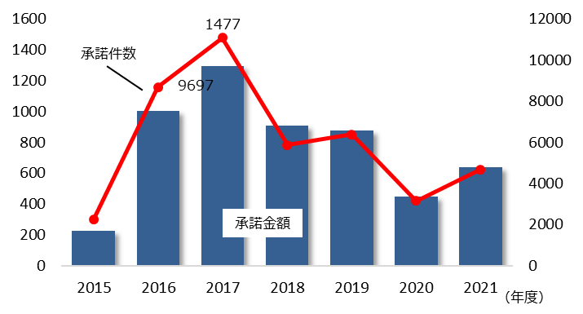
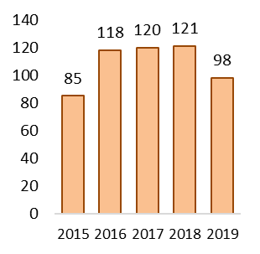
２．主な改革取組 （４）組織・事業の一元化・最適化 ＜①信用保証協会＞
■これまでの取組と現在の状況
【図①】 ビジネスフェア参加企業数
増加基調にある
新たな取組として、創業支援や経営サポート事業を充実。
名 称 | 開催日 | 出展者数 | 来場者数
OSAKAﾋﾞｼﾞﾈｽﾌｪｱ『食展』2016 | 2016.1.29 | 52 | 741
OSAKAﾋﾞｼﾞﾈｽﾌｪｱものづくり展2016 | 2016.11.22 | 138 | 1,552
OSAKAﾋﾞｼﾞﾈｽﾌｪｱものづくり展2017 | 2017.11.22 | 156 | 2,193
OSAKAﾋﾞｼﾞﾈｽﾌｪｱものづくり展+（ﾌﾟﾗｽ） 2018 | 2018.11.21 | 172 | 2,635
OSAKAﾋﾞｼﾞﾈｽﾌｪｱものづくり展+（ﾌﾟﾗｽ） 2019 | 2019.11.20 | 173 | 2,751
OSAKAﾋﾞｼﾞﾈｽﾌｪｱ2021【ｵﾝﾗｲﾝ展示会】 | 2021.11.17～11.30 | 150 | ｵﾝﾗｲﾝ
OSAKAﾋﾞｼﾞﾈｽﾌｪｱ2022 | 2022.11.22 | 143 | 1,600
１．経営支援の強化
①創業フェア、ビジネスフェアの開催
②経営サポート事業
訪問支援チームが企業訪問を行い、経営診断や経営改善計
画等の策定支援を実施。
③経営サポート会議
利用企業、金融機関、保証協会が一堂に会し、経営状況の説
明、経営改善についての助言。
２．創業関連保証の充実
金融機関と連携した保証で、審査期間が比較的短く、融資後
金融機関のフォローアップを受けられるES保証(※)を創設。（図④）
【図②】 経営サポート事業（2017）
メニュー | 実績
企業訪問 | 926社
経営診断 | 663社
経営改善計画策定支援 | 94社
生産性向上計画策定支援 | 62社
※ES保証：金融機関連携型創業関連保証
（件）
【図④】 ES保証の推移
定着している
（百万円）
【図③】 経営サポート会議
増加基調にある
（社）
利用
企業
メイン金融機関
信用保証協会
借入金融機関
・経営状況の報告
・経営改善の助言
・重複した説明が不要
・足並みをそろえた支援
597
（年度）

Slide 28
２．主な改革取組 （４）組織・事業の一元化・最適化 ＜②地方衛生研究所（大阪健康安全基盤研究所）＞
■統合の概要
◎大阪府立公衆衛生研究所と大阪市立環境科学研究所を統合・地方独立行政法人化し、
地方独立行政法人大阪健康安全基盤研究所を設立。
（概要）
大阪府及び大阪市の二つの研究所を統合することにより、それぞれが有する特色を生かし、また、法人としての裁量及び創意工夫に基づいて公衆衛生を巡る諸問題に柔軟に対応し、将来にわたって効率的な運営をすることにより、住民に対して提供するサービスをより一層向上させる。
2017.4 統合・地方独立行政法人化
（現在）
 | 大阪府立公衆衛生 研究所 | 大阪市立環境科学 研究所 | 地方独立行政法人 大阪健康安全基盤 研究所
事業費 | 1,152百万円 （人件費＋物件費） | 927百万円 （人件費＋物件費） | 2,305百万円 ※運営費交付金 2,016百万円
役員 | 所長・副所長 | 所長 | ５名 理事長・副理事長・理事 監事２名
役職員数 | 106名 行政等：29名 研究員：77名 | 75名 行政等：27名 研究員：48名 | 155名（監事を除く） 行政等：40名 研究員：115名
事業所 | 大阪市東成区 | 大阪市天王寺区 | 大阪市東成区 大阪市天王寺区
地方独立行政法人 大阪健康安全基盤 研究所
5,292百万円 (うち一元化施設整備費1,751百万円) ※運営費交付金 2,141百万円
５名 理事長・副理事長・理事 監事２名
156名（監事を除く） 行政等：39名 研究員：117名
大阪市東成区 ※2023.1 施設一元化
※2016年4月時点
（参考）※2018年4月現在
大阪市立環境科学研究センター
事業費：90百万円
職員数：26名
所在地：大阪市天王寺区
（参考）※2021年度
大阪市立環境科学研究センター
事業費：258百万円
職員数：25名
所在地：大阪市天王寺区
（2023.1に一元化施設に移転）
598

Slide 29
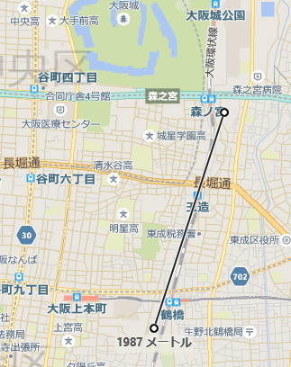
２．主な改革取組 （４）組織・事業の一元化・最適化 ＜②地方衛生研究所（大阪健康安全基盤研究所）＞
■背景と期待された効果
２．統合・独法化のプロセス
１．統合・独法化の背景
ステージ | 経過
府市統合 本部会議 | 2011.12 | ・B項目として選定
 | 2012.6 | 統合・地独法化を基本として検討を進めること を確認
 | 2012.9 | ・2014年４月に統合・地独法化をめざすこと ・施設の建て替えを含めた理想的な将来像を検討することなどを確認
 | 2014.4 | 施設のあり方を含めた将来像の方向性を確認
副首都 推進 本部会議 | 2016.4 | ・2017年４月の統合・地独法人化をめざすこと ・施設の一元化を含めたあり方検討の方向性 を確認
 | 2016.8 | ・新たな研究所における機能強化の内容 ・新研究所の施設を一元化施設とする方針を確認
１）健康危機事象への対応力強化
グローバル化等により新興・再興感染症の出現・拡大をはじめとする「国境を超えた感染症対策」が、特に都市部において求められるなか、大阪の公衆衛生のレベルを高めていくことが喫緊の課題であった。
２）２つの地方衛生研究所の存在
西日本の中核である大阪には、規模・機能面で拮抗した２つの地方衛生研究所が存在した。
３）諸問題への柔軟な対応・効率的な運営の必要性
府民の健康増進、衛生向上に向け、公衆衛生を巡る諸問題に柔軟に対応し、将来にわたり効率的な運営を行うため、自律的で戦略的な地方衛生研究所に相応しい運営方法の確立が不可欠。
2017年4月１日 地方独立行政法人の共同設立による地方衛生研究所の統合
国際的な感染症の事例
府市両研究所の距離
３．期待された効果
 | 主な危機管理事例
SARS | 2003年5月、来日した台湾人医師が、SARS陽性と診断される
MERS | 2012年以降、中東以外にアメリカや韓国でも患者発生
鳥インフルエンザ | （国内）2014年度 ５件、 2016年度 12件 2017年度 １件
デング熱 | 2016年、海外から帰国した女性が、死亡
～府市の地衛研の統合と全国初の地独法化を同時に実現
府公衛研 ■
＜統合による期待効果＞
① 両研究所それぞれの強みを活かした検査・研究機能の発揮
② 健康危機事象の発生時の広域的・統一的な対応
2.0㎞
＜地独法化による期待効果＞
① 自律的な運営が可能になることによる長期的かつ戦略的な取組
が可能
② 公衆衛生を巡る諸問題への柔軟で迅速な対応が可能
市環科研 ■
599

Slide 30
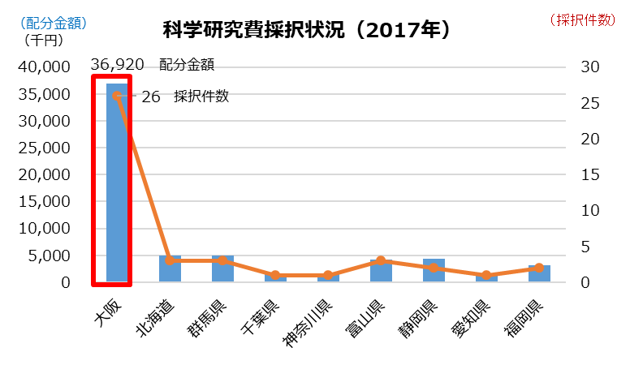
２．主な改革取組 （４）組織・事業の一元化・最適化 ＜②地方衛生研究所（大阪健康安全基盤研究所）＞
■目的とポテンシャル
４．府市研究所のポテンシャル
５．研究所のめざす姿
FAIR(Foresight/Appeal/Initiative/Reliability)をめざして
（件）
先 見 性
（Foresight)
専門性を活かした総合的な調査・研究を通じて公衆衛生における脅威に対応
アピール性
（Appeal)
率 先 性
（Initiative)
大 安 研
研究所の高い専門性の発信・専門知識のわかりやすい情報発信による研究所の存在感増幅
中核市への積極的な支援や全国の「地方衛生研究所」の先駆けに
信 頼 性
（Reliability)
新しい技術の開発、導入による検査技術の承継・向上
科学研究費・・・文部科学省所管の(独法)日本学術振興会が、あらゆる「学術研究」を
発展させることを目的とする「競争的研究費」であり、独創的・先駆的な
研究に対して助成を行うもの。
科研費細目別採択件数上位５機関（衛生学・公衆衛生学）
（過去5年の新規採択の累計数）
６．統合に係る整備計画
年度 | 26 | 27 | 28 | 29
順位 | 機関名
1 | 東北大学 | 東京大学 | 公衛研 | 東京大学
2 | 東京大学 | 東北大学 | 東京大学 | 大安研
3 | 名古屋大学 | 京都府立医科大学 | 東北大学 | 東北大学
4 | 公衛研 | 名古屋大学 | 京都府立医科大学 | 北海道大学
5 | 京都府立医科大学 | 公衛研 | 北海道大学 | 長崎大学
一元化施設（新施設）の整備計画
  指揮命令系統や機能の統合・機能強化
  施設・設備等の運営の効率化
地衛研の特性や強みを活かした研究活動により
公衆衛生分野において西日本を牽引。
2017
2018
2019
2020
2021
2022
基本構想 | 基本 設計 | 実施 設計 | 整備工事
2023.1
供用開始
600

Slide 31
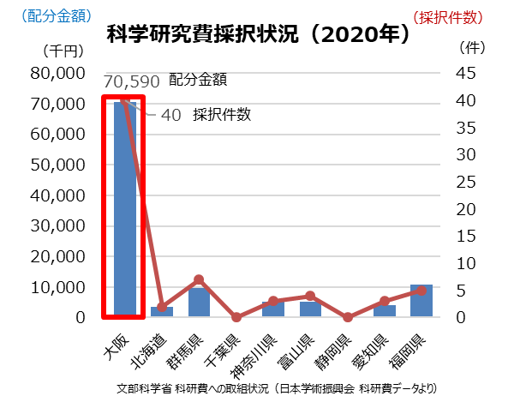
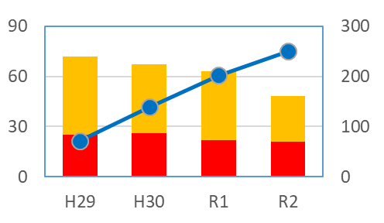
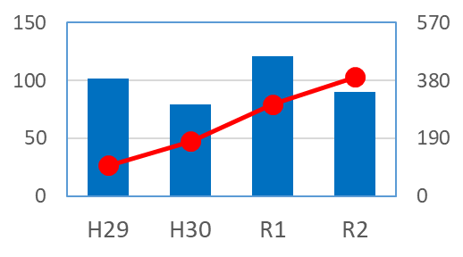
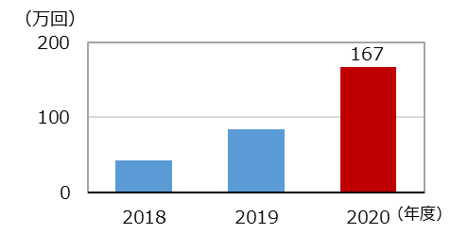
２．主な改革取組 （４）組織・事業の一元化・最適化 ＜②地方衛生研究所（大阪健康安全基盤研究所）＞
■統合効果
７．これまでに生まれた効果
①試験検査機能の充実
○検査対応
検査機器や全所的な協力体制の整備により、大量の新型コロナウイルス
検査に対応。
○信頼性確保の体制整備
⇨精度管理室を設置（2019年4月:3名）
検査部門から独立した組織により試験検査の信頼性確保業務に
あたる。
②調査研究機能の充実〈優秀な人材のリクルート、人材育成も視野に〉
外部研究資金を積極的に獲得。 （※国・公益財団・大学・企業から獲得）
③情報発信
○最新情報の発信
・新型コロナウイルス感染症等に関する最新情報を適時発信。
ホームページアクセス数の大幅な増加（過去最高アクセス数）。
○広報活動の強化
・テレビ、新聞での情報発信強化のため、報道機関連絡会を開催し、感染症の解説等を実施（2018年度～)。
統合後、科学研究費の採択件数は増加しており、地方衛生研究所の中で突出している。
＜競争的外部研究資金への応募・採択件数＞
＜論文、著書等による成果発表件数＞
＜大安研ホームページアクセス数＞
累積応募数
応募数
250
数値目標
累積数
数値目標
392
採択数
（年度）
601
（年度）

Slide 32
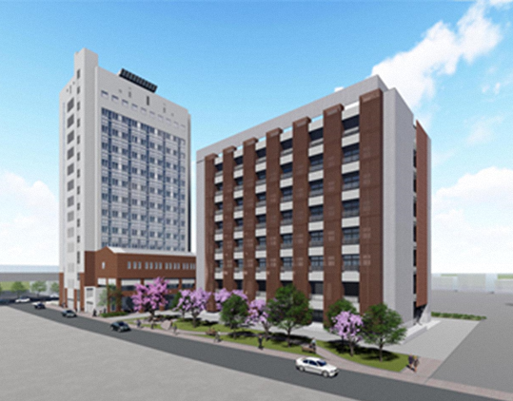
２．主な改革取組 （４）組織・事業の一元化・最適化 ＜②地方衛生研究所（大阪健康安全基盤研究所）＞
■統合効果
７．これまでに生まれた効果
④機能強化の取組
○疫学調査チーム（O-FEIT）の設置
※O-FEIT: Osaka-Field Epidemiologic Investigation Team
・実地疫学研修（国立感染症研究所）に研究員を派遣（2年間）。
・調査実績：研修過程において、実地疫学専門家チームの一員として活動。
・対応例：府内で発生する健康危機管理事例に先乗りして調査を実施。
①薬剤耐性菌アウトブレイク
②新興・再興感染症危機事例（新型コロナ・麻しん）
③国際的大規模イベントによる感染症サーベイランスの強化
【新型コロナウイルス感染症対応】
○迅速な検査体制の構築
・国立感染症研究所と連携して迅速に検査体制を整備し、検査を開始（2020年１月31日～）
・他自治体等への検査等協力（関空検疫所、和歌山県）
検査：関空検疫所３検体、和歌山県150検体、試薬分与：和歌山県100検体分
・他自治体などへの検査技術研修・・・４保健所、他１民間検査会社
・ドライブスルー検査等への対応
・COVID-19実験室診断マニュアル作成への協力
＜統合後の研究所機能が最大限発揮できるよう一元化施設を整備＞
〇森ノ宮センターと天王寺センターの統合（2023年１月〜）
森ノ宮センター北側の旧健康科学センタービルを改修（既存棟）するとともに隣接地に新棟を建築（増築棟）し、一元化
施設を整備
・検査業務の統一化
・検査手数料の改定（統一化）
・法人予算の共通化（2023年度より実施）
602

Slide 33
２．主な改革取組 （４）組織・事業の一元化・最適化 ＜③公設試験研究所（大阪産業技術研究所）＞
■統合の概要
◎大阪府立産業技術総合研究所と大阪市立工業研究所を統合し、大阪産業技術研究所を設立。
（概要）
両研究所の強みを融合して生まれる総合力を活かし、大阪の経済成長の源泉となる産業技術とものづくりを支える知と技術の支援拠点「スーパー公設試」をめざす。
2017.4 統合
（現在）
 | （地独）大阪府立産業技術総合研究所 | （地独）大阪市立工業研究所 | （地独）大阪産業技術研究所
事業費 | 2,488百万円 | 1,530百万円 | 3,848百万円
運営費交付金 | 1,944百万円 | 1,206百万円 | 2,965百万円
常勤役員数 | ３名 | ３名 | ４名
職員数 | 152名 （うち、研究職126人） | 93名 （うち、研究職79名） | 238名 （うち、研究職201名）
（地独）大阪産業技術研究所
4,295百万円
3,343百万円
４名
268名 （うち、研究職202名）
（地独）東京都立産業技術研究 センター
7,063百万円
5,940百万円
３名
375名
※2016年４月時点
※2018年４月現在
※2022年度
※2022年度
603

Slide 34
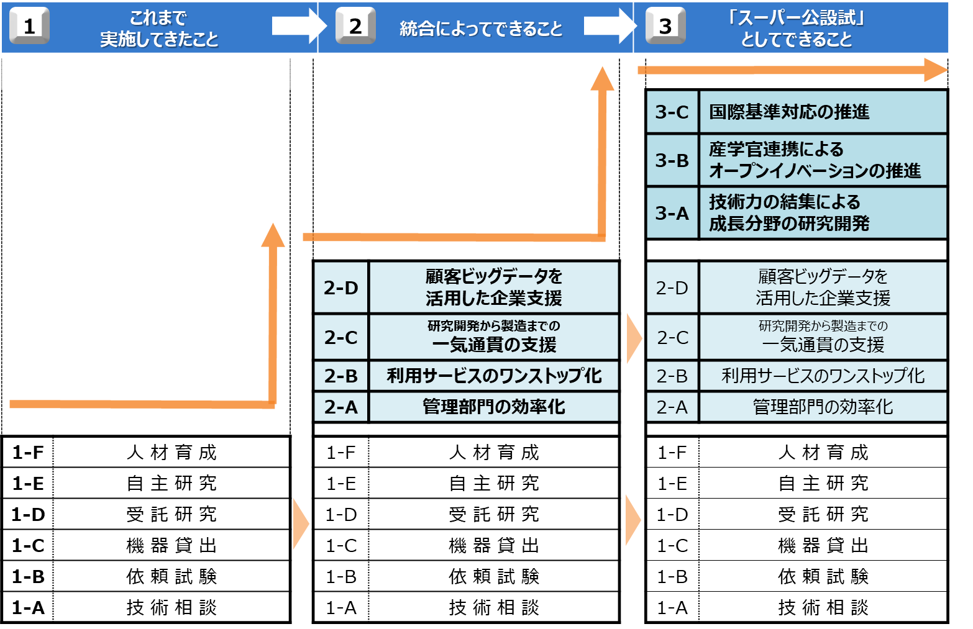
２．主な改革取組 （４）組織・事業の一元化・最適化 ＜③公設試験研究所（大阪産業技術研究所）＞
■背景と課題
１．統合の背景と問題意識
１）背景
企業の技術的な支援を担う中核施設として、大阪府と大阪市、それぞれに公設試験研究機関が存在。
両研究所ともに、高いポテンシャルを有し、一定の役割分担が図られてきた。
２）問題意識
両研究所ともに、従前の技術相談、依頼試験、受託研究などの機能については実績を積み重ねてきているが、グローバル化や技術革新に伴って企業ニーズはさらに高まっている。
両研究所の統合により相乗効果を発揮し、“スーパー公設試”としてさらなる高みをめざす。
２．統合のプロセス
ステージ | 経 過
府市統合 本部会議 | 2011.12 | B項目として選定
 | 2012.6 | 次の方針を確認 ① 法人統合 ② 法人統合に先行して、経営戦略の一体化と 業務プロセスの共通化等を行う ③ 「合同経営戦略会議」を設置
＜合同経営戦略会議＞
※ 2012年11月～2014年７月までの間、５回開催し、
統合計画を取りまとめ
＜構成＞
議長 ：府法人理事長
副議長：市法人理事長
委員 ：中小企業経営者
学識経験者
府商工労働部長
市経済戦略局長
【参考】統合に先行した取組
□合同役員会
□試験機器類の効率的・効
果的導入
□両研究所間テレビ電話シス
ステムの導入
□合同研究発表会・セミナー
■スーパー公設試をめざす三つのステップ
（法改正）地方独立行政法人の法人統合を可能とする法改正 [2014.4施行]
副首都 推進 本部会議 | 2016.8 | 統合方針を確認
■2017年4月１日 新法人を設置
604

Slide 35
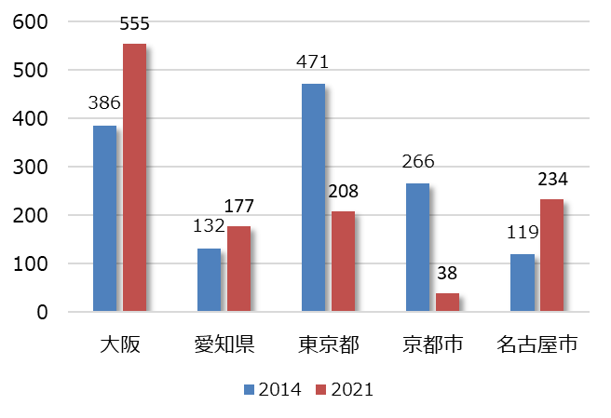
２．主な改革取組 （４）組織・事業の一元化・最適化 ＜③公設試験研究所（大阪産業技術研究所）＞
■期待された効果とポテンシャル
３．期待された効果
４．両研究所のポテンシャル
両研究所の強みを融合して生まれる総合力を活かし、大阪の経済成長の源泉となる産業技術とものづくりを支える知と技術の支援拠点「スーパー公設試」をめざす。
職員一人あたりの年間技術相談件数
東京都に次ぐポテンシャルを持っている相談機能
統合により、年間相談件数は増加し、公設試験研究機関の中で突出している。
支援
ステージ
技術・市場
情報の収集・提供
研究開発支援
製品開発支援
製造支援
事業化支援
（マーケティング、
デザイン支援）
支援分野
『研究開発から製造まで一気通貫支援』
機械・加工
情報管理・
システム制御
金 属
電気・電子
『多様な技術分野に総合的に対応』
統合を機に機能強化
統合を機に機能強化
職員一人あたりの年間技術相談件数（他都市比較）
産技研
の強み！
（件）
強みの
融合
電子材料
高分子
ナノ材料
化 学
バイオ・食品
市工研
の強み！
強みの
融合
西日本を代表するスーパー公設試
大阪のものづくりを支援
１．両研究所の強みを融合
→ ①技術的課題への総合対応
②研究開発から製造まで一気通貫支援
２．統合を機に機能を強化
→ 技術力・ノウハウ・知財を結集し、大阪・関西の産業技術の先導を実現
2014年度公設試現況調査2021年度各研究所の業務報告
605

Slide 36
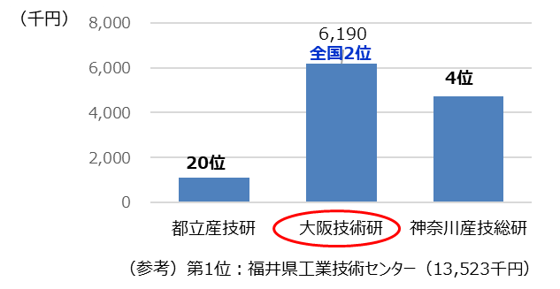
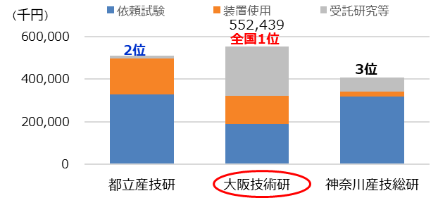
２．主な改革取組 （４）組織・事業の一元化・最適化 ＜③公設試験研究所（大阪産業技術研究所）＞
■統合効果
５．統合によるこれまでの効果
事業収入や特許収入は全国でもトップクラス
※順位は、全国65機関中の順位
◆事業収入額(2020年度)
◆特許収入（2020年度）
多様化・高度化する技術課題、成長分野の研究開発を推進
■ NEDO・革新的電池開発プロジェクトへの参画
■ 3D造形技術イノベーションセンターの開設
・金属AMの高度な研究、試験評価をワンストップで実施できる国内トップクラスの拠点として、2021年4月に開設。
■ 先進電子材料評価センター(通称：5Gセンター)の開設
・5G,6Gに関する開発を素材から製品評価まで一貫して支援する体制を構築。
革新型電池開発プロジェクト
オールジャパンプロジェクトに、LIBTEC（トヨタなどの大企業で構成）等と共に公設試験研究機関として唯一参画。
・電気自動車用蓄電池開発プロジェクト 事業総額100億円（5年間）
小型化・軽量化（重量1/3）、安価（製造コスト 1/3）、充電時間の短縮（充電時間 1/3）
軽量化等により「空飛ぶクルマ」の実用化に貢献。
（2023年実用化、 2030年実用化拡大）経産省ロードマップ
空飛ぶクルマ
606

Slide 37
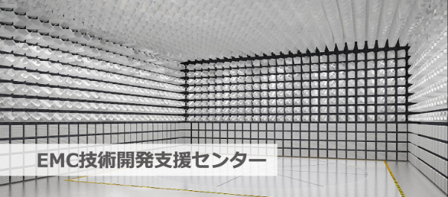
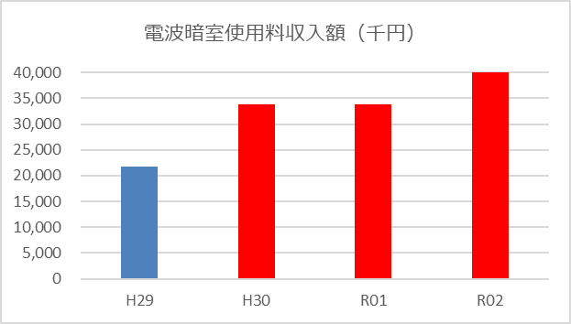
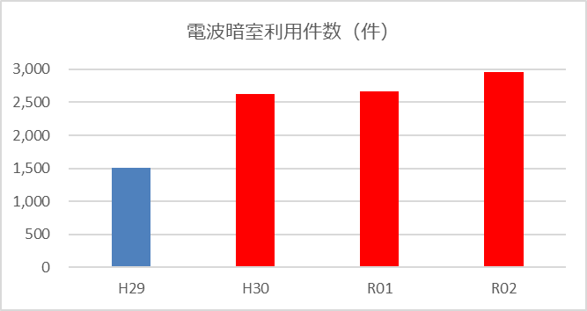
２．主な改革取組 （４）組織・事業の一元化・最適化 ＜③公設試験研究所（大阪産業技術研究所）＞
■統合効果
５．統合によるこれまでの効果
時代のニーズに対応したプロジェクト研究
■ AIを活用した香り・におい解析技術の確立をめざして
・2019年8月 研究連携協力に関する協定を締結
・2020年4月 「香り・におい・ガスセンサー研究会」発足
EMC技術開発支援センターの開設
■ 新電波暗室については国際認定を取得し、国際規格に対応
した製品づくりを推進
・約7億4,400万円を投資し、和泉センターに電波暗室を新設
・2018年4月より運用開始
■ 電波暗室の使用料収入、利用件数は増加傾向
10m法対応は関西公設試で唯一
2017年度比
184%
2017年度比
197%
旧施設
旧施設
607
2017 2018 2019 2020
（年度）
2017 2018 2019 2020
（年度）

Slide 38
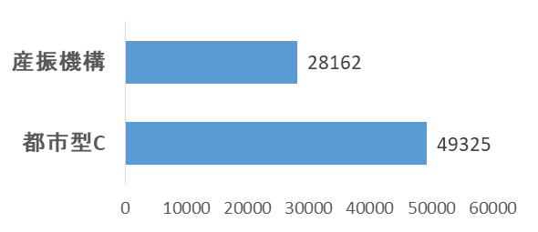
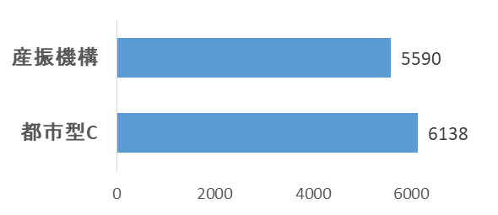
２．主な改革取組 （４）組織・事業の一元化・最適化 ＜➃中小企業支援団体統合（大阪産業局）＞
■背景と期待された効果
■これまでの取組
○大阪・関西を取り巻く社会経済情勢が激変
・ 国内市場が縮小する一方、中国、インドなど巨大市場を抱え
るアジア諸国の経済成長
・ 社会生活全域への第４次産業革命技術の急速な浸透や万
博を契機とした成長への期待
・ 平均引退年齢（70歳）を超える中小企業・小規模事業者
の経営者の存在
・ 大阪府内の開業数・開業率が高水準で推移 など
○日本経済の7%のシェアを占める大阪において中小
企業育成の強力な“エンジン”役が不在
・ ポテンシャル(専門性・機動性)と求心力を備えた支援団体に
よる多様な支援機関との連携
・ 限りある行政資源（人・財源）の効率的・効果的投入（時
代を捉えた先行投資）
ステージ | 経過
府市統合 本部会議 | 2011.12 | B項目として選定
 | 2012.6 | 次の方針を確認 ①両法人を統合 ②施設は、法人が担う役割、利用者ニーズ等を見極めたうえで、中核拠点の一本化も含めた最適化
副首都 推進本部会議 | 2016.12 | 府市両法人でタスクフォースを組成し、府市の企業支援団体の統合・機能強化の検討を進めることを確認
 | 2018.6 | 統合方針を確認
2019.4 府の「大阪産業振興機構」と市の「大阪市都市型産業振興センター」を統合し、府市機能の統合による相乗効果の創出に向けた大阪産業局を設立。
■両法人の登録ユーザーは計7.7万件
【期待される効果】
大阪における中小企業支援機能の強化をめざす。
府内全域で（統合により）強化された企業支援サービスを展開
①ワンストップ化
企業にとって分かりやすい統一的な支援メニューの提供や様々
な支援機関との連携強化を通じたワンストップ窓口の開設。
②新たな施策展開
両法人の既存事業に加え、ユーザーである企業ニーズが高い、
国際化支援、事業承継支援、創業･ベンチャー支援を、新法
人の柱として位置づけ。
（府）
（市）
（件）
■両法人の相談件数は計1.2万件／年
（府）
（市）
（件）
608

Slide 39
２．主な改革取組 （４）組織・事業の一元化・最適化 ＜➃中小企業支援団体統合（大阪産業局）＞
■現在の状況
○国際化、事業承継、創業・ベンチャー支援が主な３本柱
○府内の様々な支援機関と連携、オール大阪で中小企業支援機能・体制を強化
○大阪におけるスタートアップ・エコシステムの構築、促進に向けた取組を実施
◆ スタートアップへの支援
大阪産業局、大阪府、大阪市、堺市、経済団体、大学、金融機関等で連携
スタートアップの創出・成長支援、人材育成・流動化、海外スタートアップの誘致
万博で活躍する、スタートアップの創出
◆ スタートアップKPI進捗状況（目標2024年）
スタートアップの進捗は、目標としている2024年に向け、順調に進展している。
○スタートアップKPI進捗状況（目標2024年）
KPI | 大阪の目標 （2024年） | 現状 （2022年3月）
スタートアップ設立数 | 300社 （うち大学発100社） | 163社 （うち大学発69社）
5億円以上調達のスタートアップ件数 | 75社 | 73社
外国人起業家の誘致件数 | 20社 （スタートアップVISA活用数30者） | 17社 （スタートアップVISA活用数13者）
ユニコーン輩出件数 | 3社 | なし
万博を契機に活躍するスタートアップ輩出件数 | 50社 | 万博開催年に向けて輩出予定
出典：内閣府「拠点形成計画進捗報告資料」
609

Slide 40
２．主な改革取組 （４）組織・事業の一元化・最適化 ＜➃中小企業支援団体統合（大阪産業局）＞
■現在の状況
○スタートアップ・エコシステムのコンソーシアム（他都市比較）
◆大阪の特徴として、コンソーシアムの体制の事務局を、ポテンシャル(専門性・機動性)と求心力を備えた府市統合による支援団体である
「大阪産業局」が担っている。
【大阪】
【名古屋】
○事務局は府市機能の統合による相乗効果を発揮する
「大阪産業局」が担う
○事務局は名古屋市が担う
経済団体
自治体
支援機関
経済界・
産業界
行政
デジタル企業
大学・
研究機関
大阪スタートアップ・エコシステム
コンソーシアム
大学・
研究機関
愛知・名古屋スタートアップ・
エコシステム コンソーシアム
キーパーソン
アクセラ
レーター
事務局：大阪産業局
事務局：名古屋市
金融機関
デベロッパー等
VC・
投資家
スタートアップ
【東京】
【福岡】
○事務局は東京都が担う
○事務局は福岡地域戦略推進協議会（Fukuoka D.C.）が担う
※産学官民一体の『Think＆Doタンク』
経済団体
都内
民間事業者
福岡市
賛助会員
九州経済
連合会
FGN
運営委員会
大学
スタートアップ・エコシステム
東京コンソーシアム
福岡スタートアップ・
コンソーシアム
都内
自治体
Fukuoka Growth Next
事務局：東京都
福岡
商工会議所
事務局：福岡地域戦略推進協議会
明星和楽
VC
スタート
アップ
九州大学
610
出典：内閣府「スタートアップ・エコシステム」各拠点都市の計画及び進捗

Slide 41
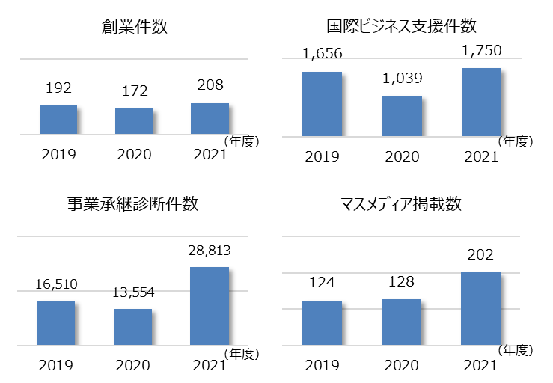
２．主な改革取組 （４）組織・事業の一元化・最適化 ＜➃中小企業支援団体統合（大阪産業局）＞
■成果
○売上高・営業利益・雇用者数の改善について、大阪産
業局を利用した企業のDI（業況判断指数）は、大
阪府景気観測調査における府内企業調査値を16～
37ポイント上回る結果となっている。
○企業支援の効果は、直近3か年で、創業件数が192
件から208件と8%増加、国際ビジネス支援件数は
1,656件から1,750件と6％増加、事業承継診断件
数は16,510件から28,813件と75％増加、マスメディ
ア掲載数は124件から202件と63%増加と成果を上
げている。
○さらに2021年度から府市交付金を創設し、企業ニーズ
に応じた機動的な事業実施が可能となった。
○大阪産業局を利用した企業の成果（府内企業調査値との比較）
 | 2019 | 2020 | 2021
売上の改善 | 府内企業調査値に プラス37 | 府内企業調査値に プラス20 | 府内企業調査値に プラス23
営業利益の改善 | 府内企業調査値に プラス32 | 府内企業調査値に プラス16 | 府内企業調査値に プラス17
雇用者数の改善 | 府内企業調査値に プラス17 | 府内企業調査値に プラス20 | 府内企業調査値に プラス16
＊当該年度に大阪産業局の支援事業を利用した企業へのアンケート調査に基づく。
＊各値は、売上・営業利益・雇用者数の改善状況を表す。
○重点取組分野等における支援の効果
611

Slide 42
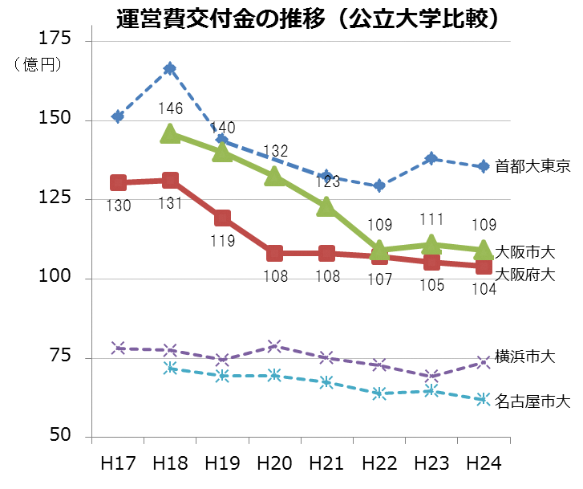
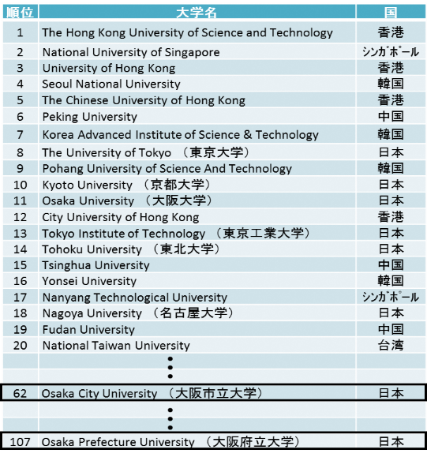
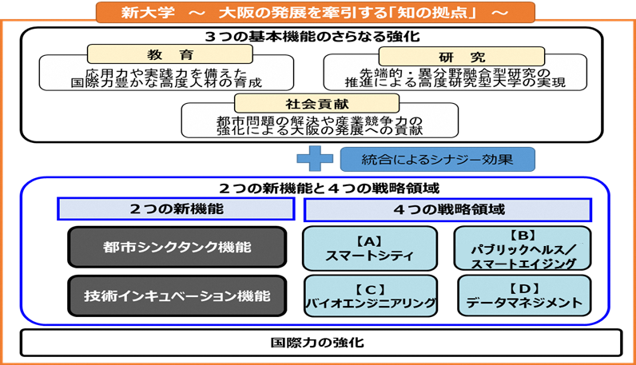
２．主な改革取組 （４）組織・事業の一元化・最適化 ＜➄公立大学統合＞
■背景と課題
教育・研究ランキング（アジア）（2012年）
＜改革前の課題認識＞
少子化の進展に伴い、全国的に学生数が減少、大学間の競争激化。
府市合わせると、200億を超える公費負担。
市立大学が62位、府立大学が107位（日本の大学では、16位と27位）。
【期待されている効果】
統合のメリットと、両大学の強みを活かし、大阪の成長に貢献できる大学へ。
＜これまでの改革実績＞
（年度）
合理化・縮小
ガバナンス改革
出典：大阪府・大阪市「【大阪府・大阪市共通資料】Ⅴ 大阪
府市の連携」（2014.9.2 第25回大阪府市統合本部会議
参考資料）
1.運営費交付金の削減
2006年度→2015年度
【府大】 ▲30億円（▲23%）
【市大】 ▲40億円（▲27%）
2.教員の削減
2002年度→2015年度
【府大】 ▲202人（▲23%）
【市大】 ▲167人（▲19%）
3.事務職員の削減
2002年度→2015年度
【府大】 ▲160人（▲50%）
【市大】 ▲134人（▲42%）
※市大については医学部除く
1.教員人事のガバナンス改革
教員人事を教授会から法人人事委員会による選考に変更。
2.教員組織と教育組織の分離
教員を適材適所に配置するため、教員組織として学術研究院/研究院設置。
3.学長裁量による予算重点化
学長裁量等による戦略的な予算配分を実施。
■新大学がめざすもの（「新大学基本構想」（2020年1月））
612

Slide 43
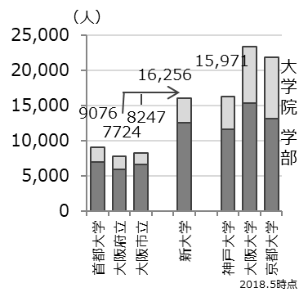
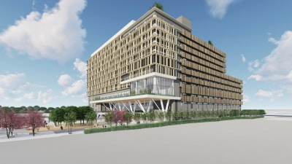
２．主な改革取組 （４）組織・事業の一元化・最適化 ＜➄公立大学統合＞
■これまでの取組
■現在の状況
ステージ | 経過
府市統合本部会議 | 2012.5 | 外部有識者による「新大学構想会議」の設置決定
2019年４月、両大学の運営法人を統合した「公立大学
法人大阪」が発足。
2022年４月、両大学を統合
し、大学の「教育」・「研究」・
「社会貢献」の基本３機能
の一層の維持・向上を図る
とともに、これらに加えて、新た
に「都市シンクタンク機能」及
び「技術インキュベーション機
能」を備え、12学部・学域、
15研究科の幅広い学問領域
を擁する「大阪公立大学」開学。
◆学部入学定員数
2012.６～2013.８ 新大学構想会議を計10回開催し、「大阪府市新大学構想」をとりまとめ。
2013.9 府市で「新大学ビジョン」を策定
2013.10 府市・両大学で「新大学案」を策定
2015.２ 両大学で「『新・公立大学』大阪モデル（基本構想）」を策定
副首都 推進 本部会議 | 2016.4 | 府市両大学でタスクフォースを組成し、新大学の姿などの検討を進めることを確認
 | 2016.8 2016.12 2017.6 2017.8 | タスクフォースの検討状況を報告
大阪の感染症対策を支える拠点形成をめざし、「大阪国際感染症研究センター」を設置。
イノベーション創出を全学的に推進する環境の構築に向け、産学官共創機能の環境整備を進めるイノベーション・アカデミー構想を推進中。
2025年度、森之宮に都心メインキャンパスを整備予定。
○新キャンパス整備費（2021年度時点）：約420億円
2019.4 法人統合、2022.4 新大学開学
○法人統合による効果
経営面の一元化、教学面の連携強化
経費の抑制、業務の簡素化・効率化
○大学統合による効果
大学のプレゼンス向上
人材育成環境の充実
大阪の成長・発展の貢献
管理部門の効率化
613
出典：大阪公立大学HP

Slide 44
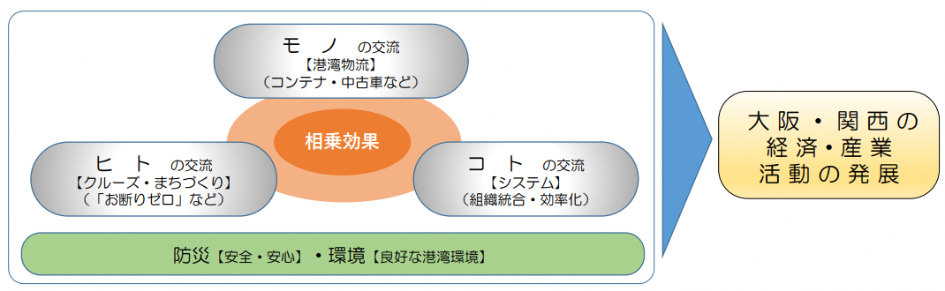
２．主な改革取組 （４）組織・事業の一元化・最適化 ＜⑥港湾管理の一元化＞
■背景と期待された効果
■これまでの取組と現在の状況
＜改革前の課題認識＞
日本の経済成長を牽引するため、港湾の国際競争力低下に歯止めをかけるとともに、利用者ニーズに合ったより使いやすい港への改革が求められている。
大阪湾諸港の規模は、釜山港とほぼ同規模だが、狭いエリアに４つの港湾管理者が存在しており、管理者ごとの縦割り管理から一元的な管理による物流の効率化が必要。
埠頭の管理コストの削減・サービス水準の維持向上が必要。
１ 府市の港湾管理者の統合
2019年８月 副首都推進本部会議において、港湾
管理一元化の手法として府市の内部組織を統合する
「(仮称)大阪府市港湾局」を設置し2020年10月に
業務開始をめざすことを確認。
2020年10月「大阪港湾局」業務開始。同年11月
に同局が今後取り組む業務の方向性を分かりやすく示
す「大阪“みなと”ビジョン」を策定。
２ 港湾運営会社の経営統合
2014年10月 大阪港埠頭㈱と神戸港埠頭㈱を経
営統合し、阪神国際港湾㈱を設立。
2015年12月 堺泉北埠頭㈱が港湾運営会社に指
定。
【期待された効果】
① 防災機能の強化
府市一体となったスケールメリットを活かし、休日・夜間発災時
の水防体制の構築や広域的に状況を把握した、より的確な
対応が可能。
② 一体のポートセールス
情報と人材の共有により、利用者の多様なニーズに対応でき
るサービスの提供（新たな荷主の掘り起こし、訪問回数の強
化等。
③ 利用者サービスの向上
港湾利用者の許認可申請窓口の共有化や、利用者ニー
ズ・施設状況等の情報共有により、府市港湾全体の情報提
供が可能。
「大阪“みなと”ビジョン」におけるヒト・モノ・コトの交流拠点『大阪“みなと”』のイメージ
614

Slide 45
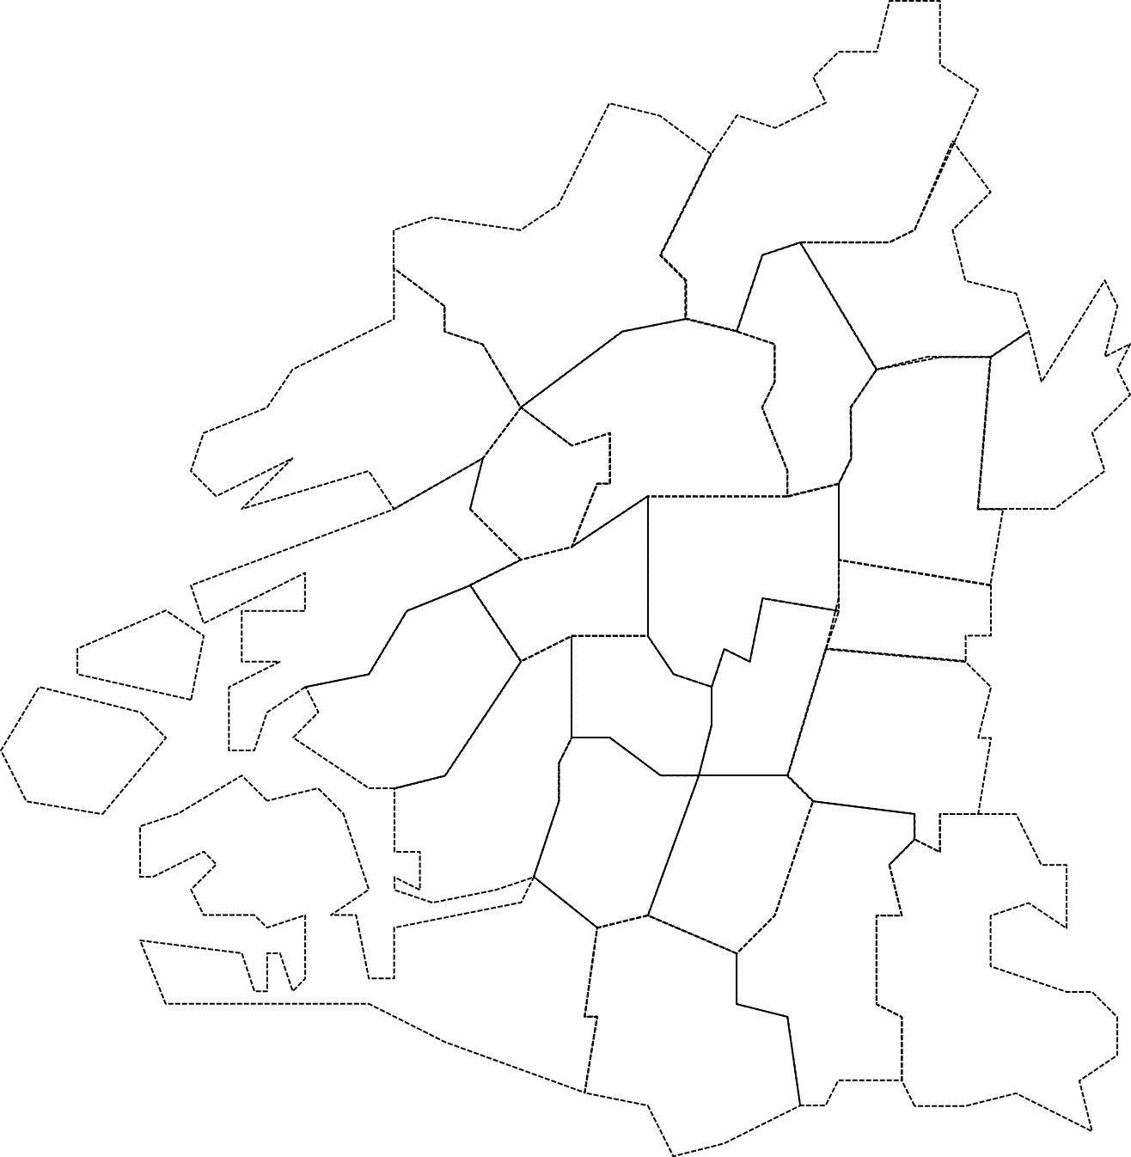
２．主な改革取組 （４）組織・事業の一元化・最適化 ＜⑦特別支援学校＞
■背景と期待された効果
■これまでの取組と現在の状況
＜改革前の課題認識＞
大阪市内の特別支援学校は、市立が12校、府立4校存在していた。
大阪市内の特別支援学校を、大阪府が一元的に管理することで、次の効果が期待された。
市立特別支援学校を全て府立へ移管
【統合前（2015.5.1）】
【統合後（2016.5.1）】
 | 府立 |  | 市立
 |  | 内市内
学校数 | 34 | 4 | 12
生徒数 | 6,391 | 326 | 2,254
教員数 | 3,695 | 261 | 1,253
府立
 | 内市内
46 | 16
8,814 | 2,621
5,105 | 1,561
【期待された効果】
① 通学区域の柔軟な設定
② 府内在住生徒に対する教育環境の統一化
③ 教員の幅広い人事交流
＜移管後の状況＞
【大阪市立】
●視覚
▲聴覚
■知的障がい
★肢体不自由
（病弱含む）
【大阪府立】
○視覚
△聴覚
☆肢体不自由
【国立】
□知的障がい
○幅広い人事異動の実施
●視覚
■東淀川
■思斉
☆中津
★光陽
★西淀川
○府立学校として、共通の運営方針の下での取組
（就労支援の充実）
・知的障がい支援学校高等部の職業コースの設置
（ICT環境の整備）
・無線LANの設置や文字情報システムの整備
・事務処理のシステム化
▲聴覚
■難波/
なにわ高等
☆堺・大手前分校
△生野聴覚
■生野
■住之江
大阪教育大学付属
□
○
視覚
★■
東住吉
★平野
615

Slide 46
２．主な改革取組 （４）組織・事業の一元化・最適化 ＜⑧高校＞
■背景と期待された効果
■これまでの取組と現在の状況
＜改革前の課題認識＞
府内公立中学校卒業者（推計）は2014年度まで
は漸増するが、その後減少する見込み。
府域全体で高校の配置状況（立地場所、学科等）
を見渡し、大阪府立・大阪市立高校の適正配置を図
る必要がある。
2014年１月に「基本的な考え方」を決定。
・高等学校については、新たな大都市制度実施時期に合わせて
移管を行う。
・ただし、大阪市立高等学校（枚方市）のみ関係者理解など
条件が整い次第、大阪府に移管する。
2019年７月、「市立高等学校の府立高等学校への一
元化検討PT」を設置し、移管に向けた検討を開始。
「大阪市立の高等学校等の大阪府への移管に向けた基
本的な考え方について(案)」が教育委員会会議にて議
決。2022年４月に府へ移管するといった基本的な考え
方をとりまとめ、府の戦略本部会議及び市の戦略会議で
方針変更を決定。
2022年４月、市立の高校22校・中学校2校を府へ移
管。
【期待された効果】
① 広域的な視点から効率的・効果的な学校運営
➁ 多様な課程や学科を備える高校教育の充実
➂ 府域全体での高等学校の適正配置
〇2019年11月 戦略会議での方針変更内容
項目 | 旧移管計画 | 新移管計画
移管の 対象と 時期 | ・大阪市立の高等学校等については、新たな大都市制度実施時期に合わせて移管。 ・だだし、大阪市立高等学校（枚方市）のみ関係者理解など条件が整い次第、大阪府に移管。 | ・全ての大阪市立の高等学校（中高一貫校を含む）について、2022年４月に大阪府へ移管。
移管に 関しての 対応方針 | ・大阪市立高等学校（枚方市）のみを対象とした方針。 ※その他の高等学校については、大都市制度の実施時期に合わせて検討。 | ・中高一貫校を含む全ての大阪市立高等学校を対象とした方針。 ・「再編整備の方向性」について、高教審答申を踏まえた内容を反映。
616

Slide 47
２．主な改革取組 （４）組織・事業の一元化・最適化 ＜⑨公営住宅＞
■背景と期待された効果
■これまでの取組と現在の状況
＜改革前の課題認識＞
同一地域（市）に、同じ法制度に基づく公営住宅が、異なった事業主体で管理・運営されている。
まちづくりへの活用やセーフティネットの役割を担うべき市が、府営住宅については政策決定に関与できていない。
2015.8 市内府営住宅を市へ移管（順次）
2023.4 全ての移管完了（計13,605戸）
【移管前（2014.3）】
 | 府営 |  | 市営
 |  | 内市内
管理戸数 | 137,819 | 15,195 | 100,610
【期待された効果】
① 管理の一元化による府民・市民に分かりやすいサービス
の提供
② より身近な地域ニーズに対応したまちづくり施策の展開
③ 隣接・近接団地における一体的建替による
事業の効率化・円滑化（右下図）
【移管後（2023.4）】
 | 府営 | 市営
管理戸数 | 114,501 | 111,954
③のイメージ図
＜移管後の状況＞
改革前の大阪市内
府営・市営住宅の内訳
（管理戸数）
（改革前）従来は、それぞれで建替え
①管理の一元化による府民・市民に分かりやすいサービスの提供
・大阪市内の旧府営住宅と市営住宅の募集を一括実施
・管理に関する窓口を一元化（2017.4～）
②より身近な地域ニーズに対応したまちづくり施策の展開
・旧府営住宅での新婚・子育て世帯向け募集枠の拡大により、
高齢化の進む団地内のコミュニティミックスを推進
③隣接・近接団地における一体的建替による事業の効率化・
円滑化
・良好な住環境の整備等を図るため、効果的な建替余剰地
の創出や移転計画等について検討し、一体的に建替事業を
実施
※建替対象の旧府営住宅の事業実施状況
実施済み…３団地、今後実施予定…７団地
100,610戸
府営住宅
市営住宅
15,195戸
（改革後）一体的に建替え、効果的な
余剰地活用が可能
（2014.3時点）
617

Slide 48
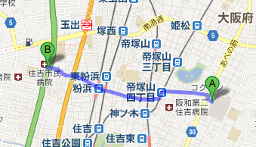
２．主な改革取組 （４）組織・事業の一元化・最適化 ＜⑩大阪府市共同 住吉母子医療センター＞
■背景と期待された効果
■これまでの取組と現在の状況
＜改革前の課題認識＞
施設の老朽化が進む住吉市民病院の建替えが必要とされていたが、直線距離で2キロ地点に大阪急性期・総合医療センターが存在。
市南部地域では、小児周産期医療が不足しており、同医療の維持・確保、充実強化が求められていた。
2018.4 市立住吉市民病院の病床を大阪急性期・総合医療センターへ移管。
（大阪府市共同 住吉母子医療センター供用開始）
⇒ 妊産婦のハイリスク症例への対応強化
 |  | 住吉市民病院 | 急性期C | 計 |  | 住吉母子C
小児科 | 小児科 うちHCU | 36床 | 38床 | 74床 |  | 58床 8床
 | 新生児科 うちNICU うちGCU | 25床 6床 | 12床 6床 6床 | 37床 12床 6床 |  | 21床 9床 12床
 | 計 | 61床 | 50床 | 111床 |  | 79床
産科 | 産科 うちMFICU | 35床 | 15床 | 50床 6床 |  | 46床 6床
 | 計 | 35床 | 15床 | 50床 |  | 46床
【期待された効果】
妊産婦のハイリスク症例への対応強化
新生児・妊産婦の救急搬送への対応強化
救急・重症小児患者への対応強化
救急搬送患者の受入体制充実
⑤ 住吉市民病院が果たしてきた機能
■
市立住吉病院
約2.0㎞
HCU ・・・ 重症治療室
NICU ・・・ 新生児集中治療管理室
GCU ・・・ 新生児治療回復室
MFICU ・・・ 母体・胎児集中治療管理室
■
大阪急性期C
＜現在の状況＞
○高齢出産や多胎等のハイリスク分娩が増加する中、市南部医療圏は
分娩施設数が過小地域であるため、高度産科・周産期医療の充実が
求められていた。
○小児医療（小児救急医療の充実）
24時間・365日の小児救急体制
HCU ８床（皆増）
○周産期医療（通常分娩からハイリスク症例まで対応）
年間1,291件の分娩取扱い（2021年度）
24時間・365日の新生児及び妊産婦の緊急搬送対応
MFICU ６床（皆増）
母親が30歳以上の出生割合（府域）
医療施設取扱分娩件数/出生数（2015年）
1988年 | 2008年 | 2015年
33.8% | 59.6% | 64.4%
府平均 | 市平均 | 市南部
98.4% | 99.9% | 82.1%
618

Slide 49
２．主な改革取組 （４）組織・事業の一元化・最適化 ＜⑪消防学校＞
■背景と期待された効果
■これまでの取組と現在の状況
＜改革前の課題認識＞
規模の小さい市町村では、消防車両等の資機材面、消防員の人材面、設備投資等のコスト面で厳しい状況にあり、全国的に消防広域化の流れがある。
大阪府においても広域化の取組を進めているところであるが、まずは人材面の強化を図るため、消防学校の組織統合（運用一元化）をめざす。
2014.4 府立消防学校と市立消防学校を一体的運用
市消防学校の水準が高い
それぞれ同じカリキュラムを実施
全消防署員に高い教育水準
機能分担で効率化
 | それぞれで運用 |  |  | 一体的運用
 | 府学校 | 市学校 |  | 府学校 | 市学校
対象 消防員 | 大阪市除く 消防本部 | 大阪市 消防局 |  | 府域すべての消防本部
教育 課程 | 初任教育 専科・特別教育 救急救命士養成 | 初任教育 専科・特別教育 救急救命士養成 |  | 初任教育 専科・特別教育 | 専科・特別教育 救急救命士養成
【期待された効果】
初任教育一元化による消防職員の一体感醸成
消防本部間の連携強化
＜一体運用開始の状況＞
○ 府内消防全体の一体感の醸成・連携強化に寄与
・一元化された教育を受けた消防職員： 8,714人
（～2021年度）
※府域の消防職員数：約１万人
○ 初任教育の充実（救急科目〈※〉を組入れ）※救急標準課程
・初任教育終了後、即戦力として救急業務に従事可能
となり、救急需要の増加に対応。
〇 高度・専門的な訓練の充実
・上級救助・上級予防研修を新設。
〇 府内消防本部の連携訓練・合同研修の充実
・特殊災害研修の導入など、府市で継続的に教育訓練
メニューの改編を実施。
初任教育に救急科目を追加
救急需要の増加に対応可
各消防本部の職員配置等の厳しい現状を改善
（内訳）・初任教育：2,746人
・専科教育：3,416人
・幹部教育：818人
・特別教育：1,734人
教官交流による大阪市消防局の人材や専門性、高度なノウハウを活用
教育訓練の高度化・機能強化
大阪の消防力を人材面から強化
出典：第17回大阪府市統合本部会議資料（2012年11月16日）
619

Slide 50
２．主な改革取組 （４）組織・事業の一元化・最適化 ＜⑫消防業務の最適化＞
■背景・課題
■消防業務の最適化に向けた新たな検討(2016～）
○将来の消防需要の増加
高齢化の進展に伴い、人口減少が進む一方で、救急需要が増加。
○府域消防本部間の消防力の格差
小規模自治体ほど消防車両等の整備率が低く、消防費用の負担も大きい。
○大規模災害への対応
南海トラフ巨大地震等の大規模災害発生直後に、迅速な人命救助、消火活動を行う体制整備の必要性（消防部隊の効果的な運用や指揮系統の明確化）。
大阪府・大阪市の検討
大阪府・府内市町村の検討
※大阪市も参画
【検討の場】
副首都推進本部会議
2016.12～ 検討開始
2017.6 消防機能の検討状況を報告
2018.1 消防機能（救急）の検討状況を報告
【検討の場】
消防力強化のための勉強会
2016.9～ 検討開始
2018.3 取りまとめ
（検討事項）
◆西日本の危機管理と、副首都大阪の安心・安全を支える消防力
（大規模災害への対応／首都機能バックアップ、住民からみた望ましい消防力のあり方 など）
（検討事項）
大阪の消防力の強化に向けた方策等について、府と府内市町村で共に検討
■消防業務の最適化に向けた動き
①大阪府消防広域化推進計画の策定（2008）
②大阪府市統合本部において方向性を確認（2012）
方向性
法制度での対応 （新たな大都市に応じた消防制度の創設など）
現行制度内での一元化の推進
通常消防力の最適化の促進 （水平連携の強化）
取組状況
○大規模災害への対応力強化 ・ 緊急消防援助隊の計画的な増隊 【2015】232隊 ⇒ 【2022】322隊 ・ 大阪の消防の広域的活動における 位置付けの明確化
○府市消防学校の一体的運用 ＜2014年4月＞
・ 消防本部の広域化 【2012】33 ⇒ 【2021】26消防本部 ・ 指令共同運用等 （府内３つのエリアで共同運用） ・ 府内消防本部が連携した訓練、 研修等の拡充
2018.7～
広域化推進計画の再策定に向け、大阪府審議会において検討開始
消防本部間の水平連携については、各消防本部が主体となって検討
（※）大阪市も参画
2019.3
広域化推進計画の再策定
（2020.5 2022.7別表更新）
620
（※）詳細は「17.市町村連携」を参照

Slide 51
２．主な改革取組 （４）組織・事業の一元化・最適化 ＜⑬水道事業の最適化＞
■背景・課題
■現在の大阪市・広域水道企業団の取組
○水道事業の持続的・安定的経営
（水需要の減少、水道管の老朽化）
○災害時の断水リスクなどへの対応
大阪市：運営権制度の活用の検討
広域水道企業団：受水市町村との
事業統合
2013 | 経営形態見直し検討を開始
2015 | 大阪市会において、運営権制度活用関連議案を否決
2017 | 大阪市会において、再度提案した運営権制度活用関連議案を、賛否いずれも過半数に達せず「廃案」（公共性の担保への懸念等の指摘・意見）
2017 | 四條畷市・太子町・千早赤阪村
2018 | 泉南市･阪南市･豊能町･忠岡町･田尻町･岬町
2021 | 藤井寺市・大阪狭山市・熊取町・河南町
2024 （予定） | 能勢町
■水道統合協議（2008～2013）
2008 | 府営水道と大阪市水道の事業統合を、橋下知事から平松市長に申し入れ
2009 | 「コンセッション型の指定管理者制度」（大阪市を核とした水平連携。大阪市が府営水道事業を担う）で府市合意
2010 | 府内42市町村の首長会議で、府市合意の指定管理者制度を選択しないことを決定
2011 | 大阪広域水道企業団が、府営水道事業を承継（府の用水供給事業は廃止）
府市水道事業の統合協議
■広域連携に向けた検討（2017～）
大阪府・大阪市の検討
大阪府・府内水道事業者の検討
※大阪市も参画
【検討の場】
副首都推進本部会議
2017.8 検討開始
2018.6 淀川を水源とする浄水
場の最適配置（案）の
検討状況を報告
【検討の場】
府域一水道に向けた水道のあり方協議会
2018.8 検討開始
2020.3 府域一水道に向けた水
道のあり方に関する検討
報告書とりまとめ
2012 | 企業団首長会議で、橋下市長が統合協議開始を申し入れ
2013 | 43市町村首長会議(大阪市長を含む)で、統合案を承認
 | 大阪市会において、統合関連議案を否決（市民にメリットがない等の指摘・意見）
 | 統合協議を一旦中止
（検討事項）
◆副首都大阪にふさわしい都市機能（生活インフラ）としての水道事業
◆ 改正水道法を踏まえた運営形態・手法の比較
（検討事項）
府域水道事業の最適化等
淀川を水源とする浄水場の最適配置（案）
広域水道企業団と大阪市との
水道統合協議
621
（※）詳細は「17.市町村連携」を参照

Slide 52
２．主な改革取組 （４）組織・事業の一元化・最適化 ～A項目の進捗状況～
項目 | 方針 | 改革手法 |  | 取組状況
① 水道 | 市水道の経営合理化・効率化 | 民間活力の有効活用 | PFI | 2021 PFI管路更新事業の総括及び今後の基本的方向性 2022 管路更新の新たな官民連携プラン方向性 | 取組中
 | 府域水道事業の最適化 | 市町村連携 | 事業最適化 | 大阪広域水道企業団が垂直統合を推進（13団体統合済み、2024年度に１団体統合決定済み） 2019 府域一水道化に向けたあり方検討報告書（あり方協議会） 2023 水道基盤強化計画の策定に向け検討中（あり方協議会） | 取組中
② 消防 | 消防学校一元化 | 府市連携 | 統合・一元化 | 2014 一体的運用開始 | 実施済
 | 大規模災害への対応（ハイパーレスキュー等）・通常消防力の最適化 | 市町村連携 | 事業最適化 | 2018 広域化推進計画再策定 | 取組中
③ 病院 | 住吉市民病院の急性期・総合医療センターへの統合 | 府市連携 | 統合・一元化 | 2018 府市住吉母子医療センター供用開始 | 実施済
 | 地独法人化 | 民間活力の有効活用 | 地独法人化 | 2014 地独法人市民病院機構設立 | 実施済
 | 一体的運営 | 府市連携 | 統合・一元化 | 検討中 | 取組中
➃ 港湾 | 管理一元化 | 府市連携 | 統合・一元化 | 2020 大阪港湾局（府市共同組織）業務開始 | 取組中
⑤ 大学 | 統合 | 府市連携 | 統合・一元化 | 2019 公立大学法人大阪設立 2022 大阪公立大学開学 | 実施済
⑥ 公営住宅 | 市内府営住宅の 市への移管 | 府市連携 | 移管 | 2015 府から市へ移管 2023 全ての移管完了 | 実施済
⑦ 文化施設 | 市博物館施設の地独法人化 | 民間活力の有効活用 | 地独法人化 | 2019 地独法人市博物館機構設立 | 実施済
 | 府施設の合流 | 府市連携 | 事業連携 | 府施設は市博物館機構への合流に替えて、広報や調査研究・展示など事業面での連携を進める | 取組中
622

Slide 53
２．主な改革取組 （４）組織・事業の一元化・最適化 ～A項目の進捗状況～
項目 | 方針 | 改革手法 |  | 取組状況
⑧ 下水道 | 上下分離・コンセッション型を含めた経営形態検討 | 民間活力の有効活用 | 民間委託 | 2017 下水道施設の運転維持管理業務を担う新会社の事業開始 2021 CWOと20年間の包括的管理業務委託契約 | 取組中
 |  | 民間活力の有効活用 | PFI | 2021 汚泥処理施設整備運営事業実施方針（ＰＦＩ） | 取組中
 | 府域下水道事業の持続性確保 | 市町村連携 | 市町村支援 | 2021 府市下水道ビジョン策定 | 取組中
⑨ 地下鉄 | 株式会社化 | 民間活力の有効活用 | 民営化 | 2018 民営化スタート | 実施済
⑩ バス | 事業譲渡 | 民間活力の有効活用 | 民営化 | 2018 民営化スタート | 実施済
⑪ 一般廃棄物（焼却） | ごみ処理の広域化（一部事務組合） | 市町村連携 | 一部事務組合 | 2015 一部事務組合事業開始 | 実施済
⑫ 一般廃棄物（収集） | 民間委託化の拡大・人件費の抑制 | 民間活力の有効活用 | 民間委託 | 2019 改革プラン2.0策定 2022 改革プラン3.0策定 | 取組中
⑬ 弘済院 | 附属病院 第２特養 | 民間活力の有効活用 | 直営廃止 | 2019 新病院等に関する基本構想決定 (2027年度の開設をめざす) 2027 新病院等へ機能継承（予定） | 取組中
 | 第１特養 | 民間活力の有効活用 | 民間移管 | 2022 民間移管 | 実施済
 | 養護老人ホーム | 民間活力の有効活用 | 直営廃止 | 2014 廃止 | 実施済
⑭ 市場 | 市本場及び東部市場を指定管理者制度に移行 | 民間活力の有効活用 | 指定管理 | 2022 業務委託化を引き続き進めることで経営の効率化を図ることを方針決定 | 検討 終了
623

Slide 54
２．主な改革取組 （４）組織・事業の一元化・最適化 ～Ｂ項目の進捗状況～
１.公設試験研究施設
項目 |  | 府市連携の 方針 | 改革手法 | 取組状況
大阪府 | 大阪市
産業技術総合研究所 | 工業研究所 | 組織統合 | 統合・一元化 | 2017 大阪産業技術研究所設立 | 実施済
公衆衛生研究所 | 環境科学研究所 | 組織統合 | 統合・一元化 | 2017 大阪健康安全基盤研究所設立 | 実施済
２.出資法人
項目 |  | 府市連携の 方針 | 改革手法 | 取組状況
大阪府 | 大阪市
大阪府中小企業 信用保証協会 | 大阪市 信用保証協会 | 組織統合 | 統合・一元化 | 2014 大阪信用保証協会営業開始 | 実施済
国際交流財団 | 国際交流C | 事業の見直し・自立化 | 事業見直し・自立化 | 2012 府法人を公財化 2017,20 市法人を外郭団体指定 | 実施済
保健医療財団 | 環境保健協会 | 事業の見直し・自立化 | 事業見直し・自立化 | 2013 府法人を公財化 2013 市法人を一財化 | 実施済
道路公社 | 道路公社 | 事業の見直し・自立化 | 事業見直し・自立化 | 2013 市公社を解散 2018,19 府公社路線の一部を高速道路会社へ移管 今後、大阪府道路公社路線である箕面有料道路の 西日本高速道路㈱への移管をめざす | 取組中
住宅供給公社 | 住宅供給公社 | 事業の見直し・自立化 | 事業見直し・自立化 | 新たな大都市制度を前提としていたが、市存続のため検討終了 | 検討終了
堺泉北埠頭㈱ | 大阪港埠頭㈱ | 統合・一元化 | 統合・一元化 | 2014 阪神国際港湾㈱設立 今後、阪神国際港湾㈱と堺泉北埠頭㈱の経営統合をめざす | 取組中
文化財センター | 文化財協会 | 統合・一元化 | 統合・一元化 | あり方について協議中 | 取組中
624

Slide 55
２．主な改革取組 （４）組織・事業の一元化・最適化 ～Ｂ項目の進捗状況～
３.公の施設等
項目 |  | 府市連携の 方針 | 改革手法 | 取組状況
大阪府 | 大阪市
府立支援学校 | 市立特別支援学校 | 府へ移管 | 移管 | 2016 市から府へ移管 | 実施済
府立高校 | 市立高校 | 府へ移管 | 移管 | 2022 市から府へ移管 | 実施済
マイドームおおさか （産業振興機構） | 産業創造館 （都市型産業振興 センター） | 組織統合 | 統合・一元化 | 2019 大阪産業局設立 | 実施済
府立中央図書館 | 市立中央図書館 | 役割分担を整理の上、当面ストックを有効活用 | 役割見直し・機能再編 | 府市連携事業の実施、市立図書館の民間委託拡大の実施 | 実施済
府立体育会館 | 市立中央体育館 | 役割分担を整理の上、当面ストックを有効活用 | 役割見直し・機能再編 | 府立体育館は興行中心で広域自治体が運営し、市立中央体育館は競技スポーツの拠点として整理 | 実施済
門真スポーツC | 大阪プール | 役割分担を整理の上、当面ストックを有効活用 | 役割見直し・機能再編 | 門真スポーツCは広域自治体が運営し、大阪プールは競技大会開催可能な拠点として整理 | 実施済
府立大型児童館ビッグバン | キッズプラザ大阪 | 役割分担を整理/事業の見直し・自立化 | 役割見直し・機能再編 | 2021 ビッグバンは堺市へ移管 2018 キッズプラザは公募で決定した運営事業者による運営 開始 | 実施済
大阪国際会議場 | インテックス大阪 | 役割分担を整理 | 役割見直し・機能再編 | MICE共同誘致等連携実施 | 実施済
こども青少年施設 | こども青少年施設 | 事業の見直し・自立化 | 役割見直し・機能再編 | 2014 伊賀、びわ湖の施設廃止 | 実施済
障がい者交流C （ファインプラザ大阪） | 障がい者スポーツC | 役割分担を整理 | 役割見直し・機能再編 | 2013 ファインプラザ大阪指定管理者制度を導入 2021 市は長居の建替を決定。建替後５年を目途に長居・舞洲 の２館体制のあり方検討 | 実施済
ドーンセンター | クレオ大阪 | 役割分担を整理/事業の見直し・自立化 | 役割見直し・機能再編 | 所蔵資料の相互貸借サービスの推進など相互連携 2015 「クレオ大阪北」を「子育ていろいろ相談センター」へ移転し、 新たに「男女共同参画センター子育て活動支援館」として多 機能化 2016 「こども文化センター」を「クレオ大阪西」に移転し複合化 | 実施済
こころ健康総合C | こころの健康C | 統合・一元化 | 統合・一元化 | 新たな大都市制度を前提としていたが、市存続のため検討終了 | 検討終了
動物愛護管理C | 動物管理C | 役割分担を整理 | 役割見直し・機能再編 | 新たな大都市制度を前提としていたが、市存続のため検討終了 | 検討終了
625

Slide 56
２．主な改革取組 （４）組織・事業の一元化・最適化 ～改革手法別～
経営形態の見直し（Ａ項目）（24取組）の取組状況（改革手法別）
 |  | 実施済 | 取組中 | （合計）
民間活力の有効活用 （13） | 民営化 | ２ |  | ２
 | 地独法人化 | ２ |  | ２
 | 直営廃止 （民間への機能継承含む） | １ | ２ | ３
 | 民間移管 | １ |  | １
 | 民間委託 | １ | ２ | ３
 | PFI |  | ２ | ２
 | 指定管理 |  |  | ０
府市連携 （７） | 統合・一元化 | ３ | ２ | ５
 | 移管 | １ |  | １
 | 事業連携 |  | １ | １
市町村連携 （４） | 一部事務組合 | １ |  | １
 | 事業最適化 |  | ２ | ２
 | 市町村支援 |  | １ | １
（合計） |  | 11 | 13 | 24
類似・重複している行政サービス（Ｂ項目）（22取組）の取組状況（改革手法別）
 |  | 実施済 | 検討終了 | 取組中 | （合計）
府市連携 （22） | 統合・一元化 | ４ | １ | ２ | ７
 | 移管 | ２ |  |  | ２
 | 事業見直し・自立化 | ２ | １ | １ | ４
 | 役割見直し・機能再編 | ８ | １ |  | ９
（合計） |  | 16 | ３ | ２ | 22
626

Slide 57
３．改革の成果 ～都道府県・政令指定都市の連携の推進～
大阪府と大阪市の連携を基盤として、政策連携・都市機能の充実を推進
取組例
主な効果・成果
府市連携
の仕組み
の構築
共通の
戦略の策定
副首都ビジョン
成長戦略
大阪都市魅力創造戦略
グランドデザイン・大阪
スマートシティ
「副首都・大阪」の共有
成長目標の共有
都市魅力の向上
都市空間の将来像を共有
生活の質の向上
府市の施策・取組の整合性を確保
政策連携
万博・サミットの誘致
IRの誘致
スーパーシティ
淀川左岸線延伸
なにわ筋線
防潮堤の液状化対策
万博・サミットの大阪開催
観光・地域経済の振興
都市競争力の強化
プロジェクト再稼働
都心と国土軸のアクセス強化
南海トラフ地震の被害軽減
都市基盤整備・プロジェクト・事業の規模拡大、新規着手
組織・機能の一元化
信用保証協会の合併
研究所の統合
大阪産業局の設置
大学の統合
大阪港湾局の設置
消防学校の一体的運用
経営基盤の強化
研究所の機能強化
産業支援の機能強化
大阪の発展を牽引する「知の拠点」
港湾管理の一元化
府内消防の一体感の醸成
府市機能の最適化による機能強化・効率化
大阪府
（都道府県）
大阪市
（政令指定都市）
連携
627

